Slide 1


ОТЧЕТ ГЛАВЫ муниципального образования
Санкт – Петербург
14 апреля 2026 года
17:00
ОТЧЕТ ГЛАВЫ
местной администрации
об исполнении бюджета внутригородского муниципального образования города федерального значения Санкт-Петербурга муниципальный округ №7
2025

Slide 2
Глава муниципального образования, исполняющий полномочия председателя муниципального совета –
БОРИСОВ Владимир Анатольевич
Часы приема:
вторник с 16.00 до 18.00
Глава местной администрации –
ХАРИТОНОВА Анна Викторовна
Часы приема:
Четверг с 14.00 до 17.00

Slide 3

НАШИ КОНТАКТЫ:
ТЕЛЕФОН: 321-20-46
ФАКС: 321-14-00
E-MAIL: mcmo7@yandex.ru
САЙТ: http://mo7spb.ru
«ВКОНТАКТЕ»: https://vk.com/mcmomo7

Slide 4
о результатах своей деятельности и деятельности местной администрации, в том числе о решении вопросов, поставленных представительным органом муниципального образования и ПЛАНЫ на 2026 год
Ежегодные отчеты
ФЕДЕРАЛЬНЫЙ ЗАКОН
ОБ ОБЩИХ ПРИНЦИПАХ ОРГАНИЗАЦИИ МЕСТНОГО САМОУПРАВЛЕНИЯ В РОССИЙСКОЙ ФЕДЕРАЦИИ

Slide 5
Краткие сведения
1. | Территория МО №7 | 4,33 кв.км.
2. | Количество жителей | 36 749
3. | ВУЗы | 9
4. | Школы | 8
5. | Детские сады | 16

Slide 6
Динамика доходов
МО МО №7

Slide 7
Основные параметры бюджета 2025 года
МО МО №7 (тыс. руб.)
Доходы | 78 494,5
Расходы | 86 610,0
Дефицит | 8 115,5

Slide 8
Выделенные средства обеспечивают
Содержание органов местного самоуправления
Исполнение отдельных государственных полномочий по составлению протоколов об административных правонарушениях
Исполнение отдельных государственных полномочий по опеке и попечительству
Реализацию муниципальных программ
Социальные и иные выплаты

Slide 9
Статьи расходов бюджета МО МО №7 (%) 2025 год

Slide 10
Работа с письмами и обращениями
запросов от ИОГВ: 884
запросов судебных: 283
запросов от ОМСУ: 317
Запросов и обращений из учреждений здравоохранения и образования: 64
прочих запросов: 686
Проведено проверок прокуратуры – 4
Поступило запросов прокуратуры - 37
Издано Решений МС – 31
Проведено заседаний МС - 10
Проведено публичных слушаний – 2
Издано газет «ВП» - 8
Издано бюллетеней – 10
Зарегистрировано НПА в РЕГИСТРЕ – 22
Зарегистрировано писем в 2025 году:
Вх. - 2234
Исх. – 1 285
Обращений от жителей
(устных и письменных): 532
В том числе обращений через ПОС -114
(из них оказано гос.услуг: 16)

Slide 11
Отдельные государственные полномочия
2024
Число поступивших сообщений о нарушении прав детей – 38 из них:
1. О выявлении детей, оставшихся без попечения родителей – 5
2. О выявлении детей, находящихся в обстановке, представляющей угрозу их жизни, здоровью, или препятствующей воспитанию – 33
2025
Число поступивших сообщений о нарушении прав детей – 16 из них:
1. О выявлении детей, оставшихся без попечения родителей – 6
2. О выявлении детей, находящихся в обстановке, представляющей угрозу их жизни, здоровью, или препятствующей воспитанию – 10
11

Slide 12
Работа с семьей (опекаемые, приемные семьи)
Состояло детей на учете на начало отчетного 2025 года - 29
Принято детей на воспитание за отчетный год - 2
Снято с учета детей, за отчетный год – 6
Из них:
По достижении совершеннолетия -3
В связи с переменой места жительства -3
Иные основания - 0
Помещены в организации для детей-сирот и детей, оставшихся без попечения родителей, на полное государственное обеспечение 5 –(отменены решения о передаче детей на воспитание в семью - 0 )
На учете по состоянию на 31.12.2025 -25
Из них детей-сирот – 9
12

Slide 13

Прием жителей специалистами ОТДЕЛА ОПЕКИ И ПОПЕЧИТЕЛЬСТВА
Записаться на прием можно по телефону:
320 73 60 (пн-чт с 09.00 до 17.00)
Выдача готовых документов (Постановлений, справок, ответов на заявления) осуществляется в приёмной (каб. №10) ежедневно с 09.00 — 17.00.
Уточнить готовность документов
можно по телефону:
321 20 46
13

Slide 14
Анализ результатов судебной деятельности по защите прав несовершеннолетних:
2024
Проведено судебных заседаний: 46
Численность детей, родители которых лишены родительских прав – 1
Численность детей, у которых родители ограничены в родительских правах – 0
Численность родителей, лишенных родительских прав - 1
Численность родителей ограниченных в родительских правах – 0
2025
Проведено судебных заседаний: 46
Численность детей, родители которых лишены родительских прав – 1
Численность детей, у которых родители ограничены в родительских правах – 0
Численность родителей, лишенных родительских прав - 1
Численность родителей ограниченных в родительских правах – 0
14

Slide 15
Муниципальные программы
15

Slide 16
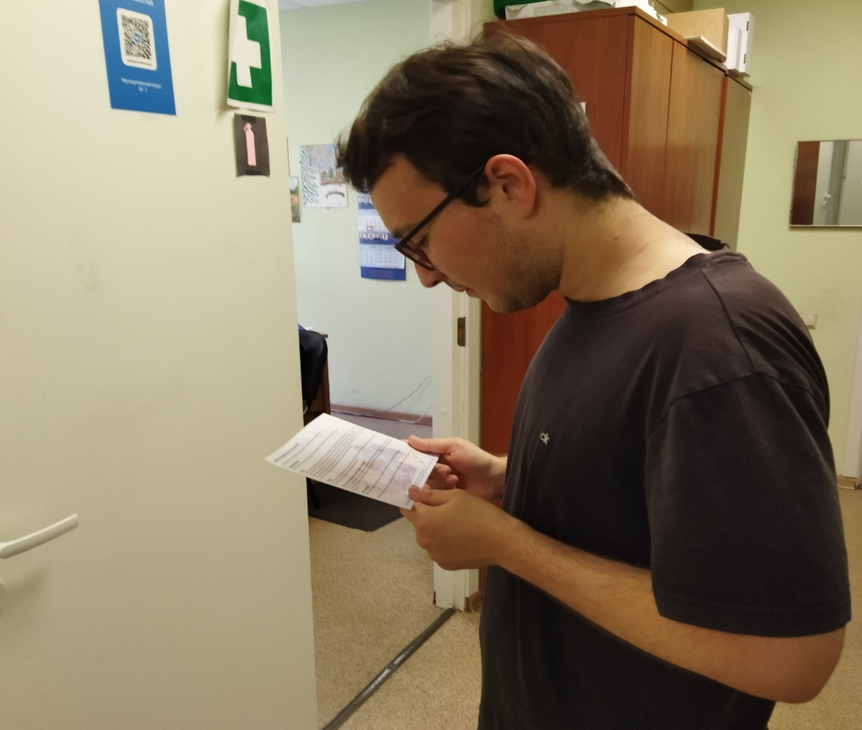
У П Р А В Л Е Н И Е
Организация профессионального образования и дополнительного профессионального образования выборных должностных лиц местного самоуправления, членов выборных органов местного самоуправления.
Содействие развитию малого бизнеса на территории муниципального образования.
Осуществление экологического просвещения, а также организация экологического воспитания и формирования экологической культуры в области обращения с твердыми коммунальными отходами
16

Slide 17

Организация профессионального образования и дополнительного профессионального образования выборных должностных лиц местного самоуправления, членов выборных органов местного самоуправления.
Основные цели:
Организация профессионального образования.
Повышение эффективности и качества муниципального управления.
Повышение эффективности профессиональной служебной деятельности
Приняли участие в мероприятиях всего – 3 человека
Общий объем средств, израсходованных на данные цели – 30,6 тыс. рублей
17

Slide 18


Содействие развитию малого бизнеса на территории муниципального образования
Основные цели:
Содействие развитию малого бизнеса на территории муниципального образования.
Повышение информированности населения о работе малого бизнеса.
Повышение привлекательности малого бизнеса.
Издание информационных материалов (памятки)
Приняли участие в мероприятиях всего – 100 человек
Общий объем средств, израсходованных на данные цели – 1,5 тыс. рублей
18

Slide 19
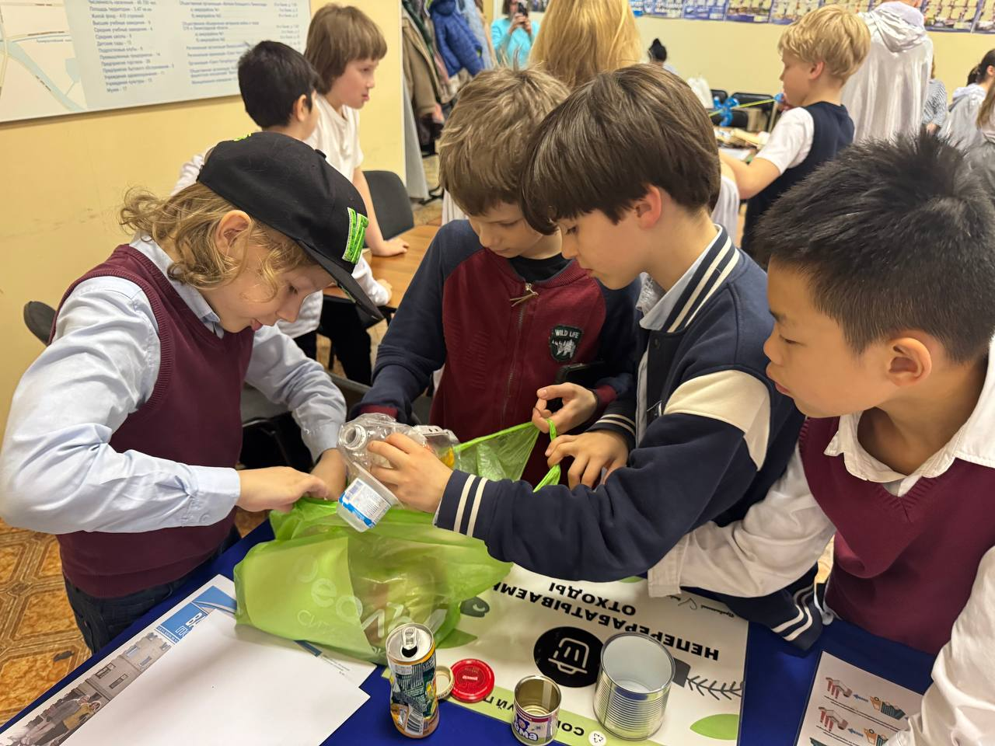
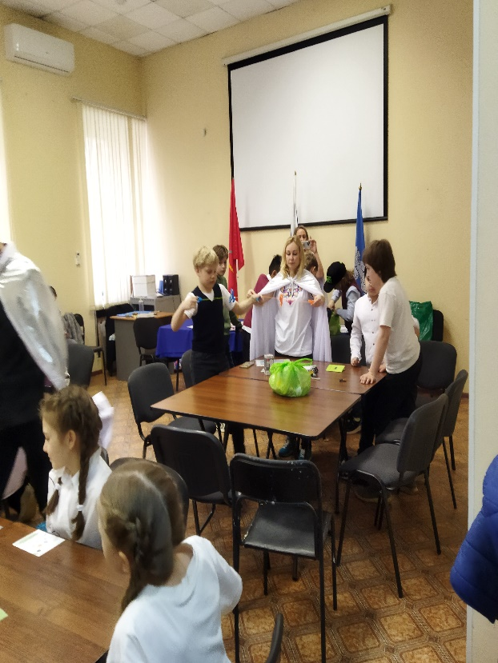
Интерактивное мероприятие по экологическому просвещению
Организация и проведение интерактивного мероприятия для жителей муниципального образования муниципальный округ №7 «Сортируй мусор правильно»
Организация работы проекта
«Крышечки Доброты»
на базе МКУ «СЦ «Радуга»-
БЕЗ ФИНАНСИРОВАНИЯ
Общая сумма – 50,0 тыс. руб.
Охват населения – 120 человек
19

Slide 20
Итого по программе
Объём финансирования – 82,1 тыс. рублей
Исполнение 82,1 тыс. рублей
Процент исполнения – 100%
Количество участников по программе – 223 человека
20

Slide 21
П Р О Ф И Л А К Т И К А
«Участие в формах, установленных законодательством Санкт-Петербурга, в мероприятиях по профилактике незаконного потребления наркотических средств и психотропных веществ, новых потенциально опасных психоактивных веществ, наркомании в Санкт-Петербурге»
«Участие в профилактике терроризма и экстремизма, а также в минимизации и (или) ликвидации последствий их проявлений на территории муниципального образования в форме и порядке, установленных федеральным законодательством и законодательством Санкт-Петербурга»
«Участие в создании условий для реализации мер, направленных на укрепление межнационального и межконфессионального согласия, сохранение и развитие языков и культуры народов Российской Федерации, проживающих на территории муниципального образования, социальную и культурную адаптацию мигрантов, профилактику межнациональных (межэтнических) конфликтов»
«Участие в реализации мер по профилактике дорожно-транспортного травматизма на территории муниципального образования муниципальный округ №7»
«Участие в деятельности по профилактике правонарушений в Санкт-Петербурге в соответствии с федеральным законодательством и законодательством Санкт-Петербурга»
Проведение подготовки и обучения неработающего населения способам защиты и действиям в чрезвычайных ситуациях, а также способам защиты от опасностей, возникающих при ведении военных действий или вследствие этих действий
21

Slide 22

Организация и проведение мероприятий для жителей муниципального образования муниципальный округ №7 по профилактике наркотической зависимости
Издание печатной продукции (листовок)
Объем финансирования – 6,0 тыс. руб.
Тираж – 200 экз.
22

Slide 23

Организация и проведение мероприятий для жителей муниципального образования муниципальный округ №7 по профилактике экстремизма и терроризма
Издание печатной продукции (листовок)
Объем финансирования – 6,0 тыс. руб.
Тираж – 200 экз.
23

Slide 24
Участие в профилактике терроризма и экстремизма, а также в минимизации и (или) ликвидации последствий их проявлений на территории муниципального образования в форме и порядке, установленных федеральным законодательством и законодательством Санкт-Петербурга
Проведены следующие мероприятия:
проведены встречи с домоуправами УК «Возрождение» (на предмет информирования и взаимодействия).
осуществлено 45 обходов территории на предмет выявления мест концентрации молодежи.
осуществлено 45 обходов территорий МО №7 на предмет выявления фактов осквернения зданий, сооружений, нанесения на них нацистской атрибутики или символики. Выявлено 2 факта, граффити оперативно устранено.
проведено 45 обходов территории МО МО №7 на предмет обнаружения брошенных, разукомплектованных ТС. Разукомплектованных ТС не выявлено.
Проведено 26 обходов территорий МО №7 на предмет освещенности подъездов жилых домов, дворовых территорий, арочных проемов в темное время суток.
24

Slide 25
Участие в профилактике терроризма и экстремизма, а также в минимизации и (или) ликвидации последствий их проявлений на территории муниципального образования в форме и порядке, установленных федеральным законодательством и законодательством Санкт-Петербурга
на официальном сайте МО МО №7 размещен план мероприятий по профилактике терроризма и экстремизма, а также в минимизации и (или) ликвидации последствий проявления терроризма и экстремизма на территории МО МО №7.
проведено 2 обследования помещений муниципального образования МО №7 и МКУ «СЦ «Радуга» на предмет антитеррористической защищенности (1 и 4 кварталы 2025г.)
приняли участие в заседании комиссии по вопросам обеспечения правопорядка и профилактики правонарушений Василеостровского района Санкт-Петербурга.
приняли участие в выездном заседании Антитеррористической комиссии Василеостровского района Санкт-Петербурга.
приняли участие в заседании Антитеррористической комиссии Василеостровского района Санкт-Петербурга.
ежедневно проводится мониторинг СМИ, направленный на выявление материалов экстремистской направленности.
25

Slide 26
Участие в профилактике терроризма и экстремизма, а также в минимизации и (или) ликвидации последствий их проявлений на территории муниципального образования в форме и порядке, установленных федеральным законодательством и законодательством Санкт-Петербурга
на официальной странице в социальной сети «Вконтакте» https://vk.com/mcmomo7) размещены социальные видеоролики: «Профилактика терроризма», «У террора нет национальности», «Как спасти человека от терроризма».
на сайте МО №7 по адресу www.mo7spb в разделе «НОВОСТИ» регулярно публикуются статьи по противодействию терроризму и экстремизму, в том числе статьи прокуратуры и УМВД Василеостровского района (статьи «Действия при угрозе террористического акта», «Правила безопасности при угрозе террористического акта», «Терроризм и меры предосторожности», «МЕРЫ БЕЗОПАСНОСТИ ПРИ УГРОЗЕ ПРОВЕДЕНИЯ ТЕРРОРИСТИЧЕСКИХ АКТОВ», «Рекомендации по принятию мер по недопущению диверсионно-террористических акций», «ОБЩИЕ РЕКОМЕНДАЦИИ ГРАЖДАНАМ ПО ДЕЙСТВИЯМ ПРИ УГРОЗЕ СОВЕРШЕНИЯ ТЕРРОРИСТИЧЕСКОГО АКТА», «ОСТОРОЖНО, ЭКСТРЕМИЗМ!», «Памятка по недопущению вовлечения в организации националистического толка», «Противодействие проявлениям экстремизма в молодежной среде», «Уголовная ответственность за проявления экстремизма»).
26

Slide 27

Организация и проведение мероприятий для жителей муниципального образования муниципальный округ №7 по укреплению межнационального и межконфессионального согласия
Издание печатной продукции (листовок)
Объем финансирования – 6,0 тыс. руб.
Тираж – 200 экз.
27

Slide 28
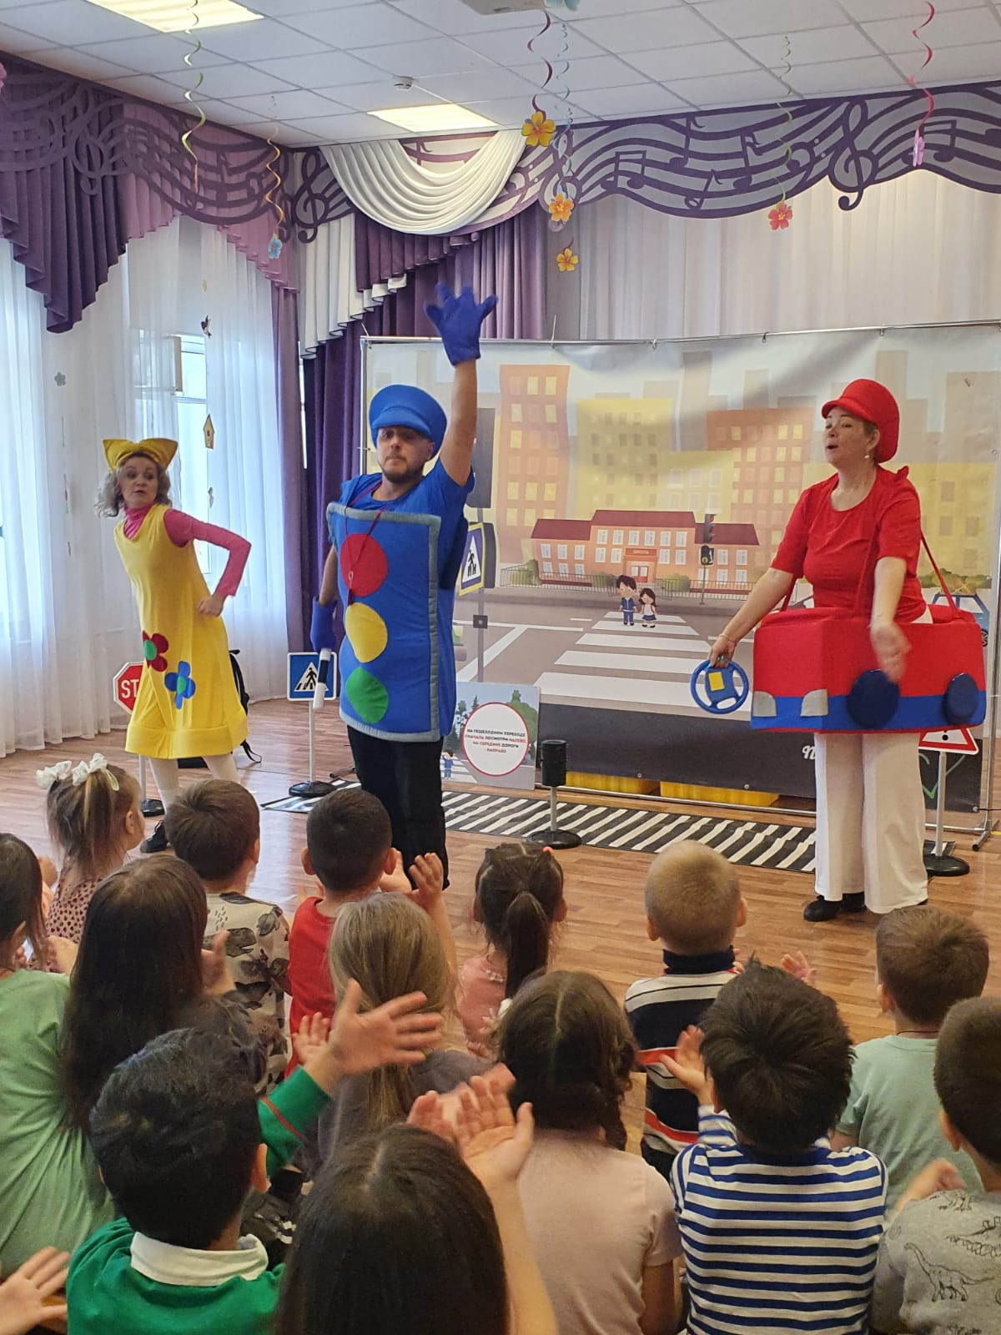
Организация и проведение мероприятий по профилактике дорожно-транспортного травматизма
Интерактивное мероприятие
Объем финансирования – 40,0 тыс. руб.
Охват населения – 120 чел.
28

Slide 29
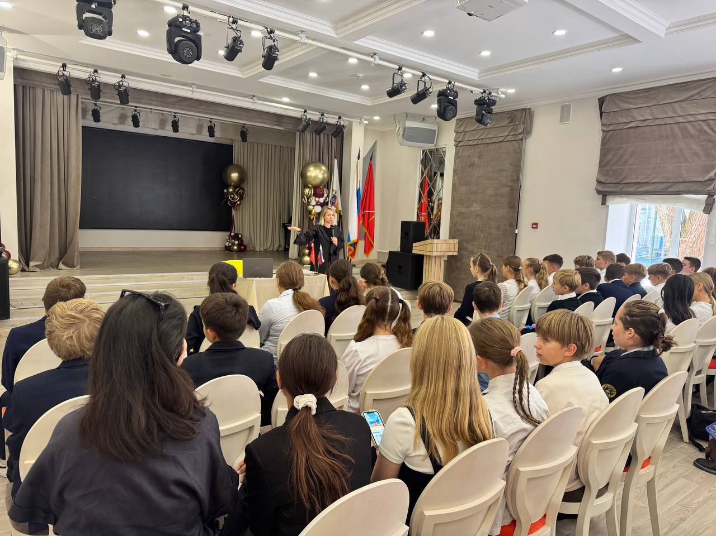
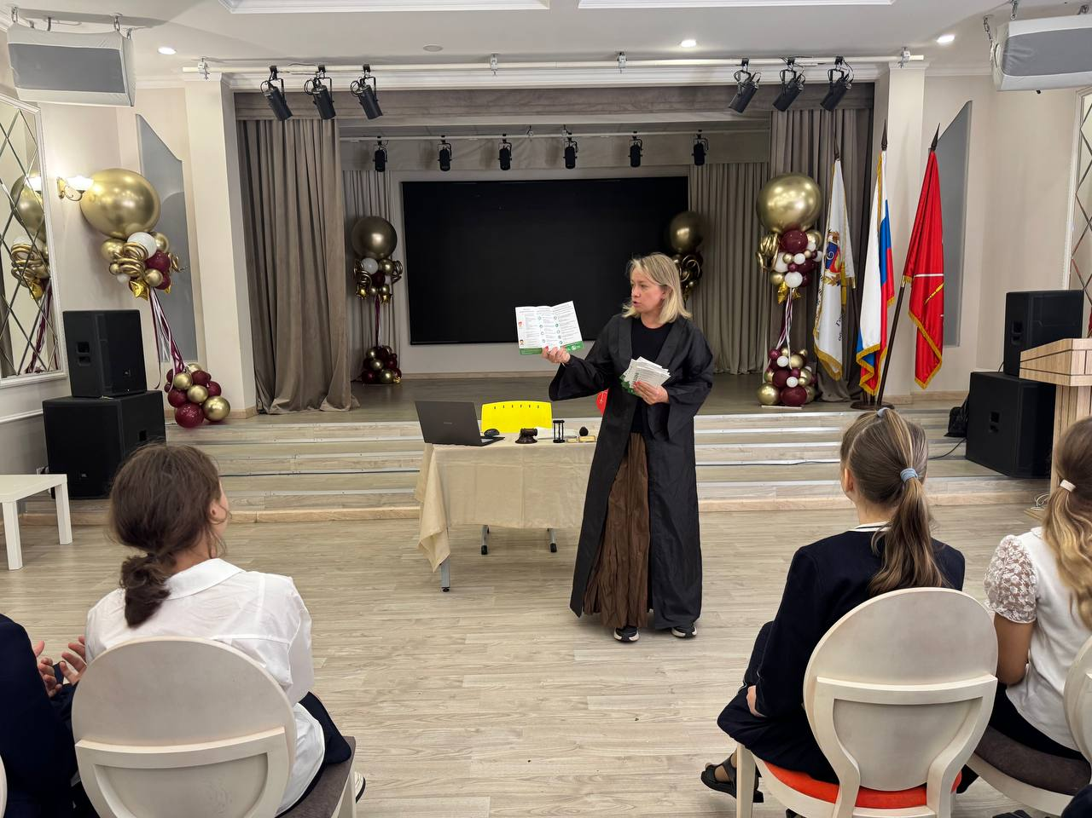
Организация и проведение мероприятий по профилактике правонарушений
Лекция-беседа
Объем финансирования – 10,5 тыс. руб.
Охват населения – 60 чел.
29

Slide 30
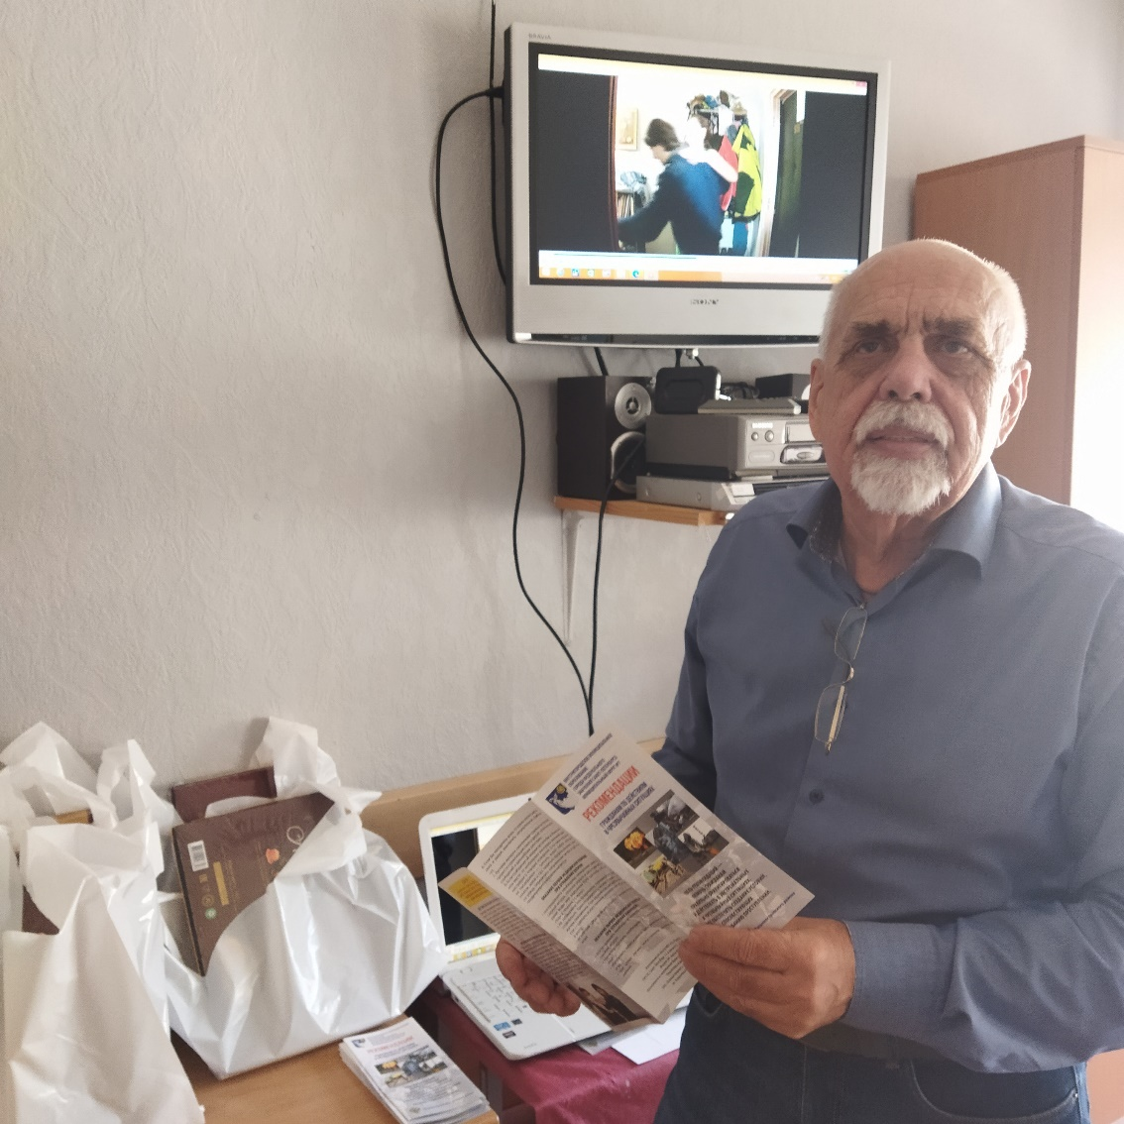
Проведение подготовки и обучения неработающего населения способам защиты и действиям в чрезвычайных ситуациях, а также способам защиты от опасностей, возникающих при ведении военных действий или вследствие этих действий
Проведено 20 встреч с жителями округа
Обучение неработающего населения в 2025 году проводилось в индивидуальном порядке при посещении МКУ «СЦ «Радуга» (вручались памятки)и группами
Приняли участие 453 человека
Общий объем средств, израсходованных на данные цели – 12,0 тыс. руб.
30

Slide 31
Итого по программе
Объём финансирования – 80,5 тыс. рублей
Исполнение 80,5 тыс. рублей
Процент исполнения – 100%
Количество участников по программе – 1233 человека
31

Slide 32
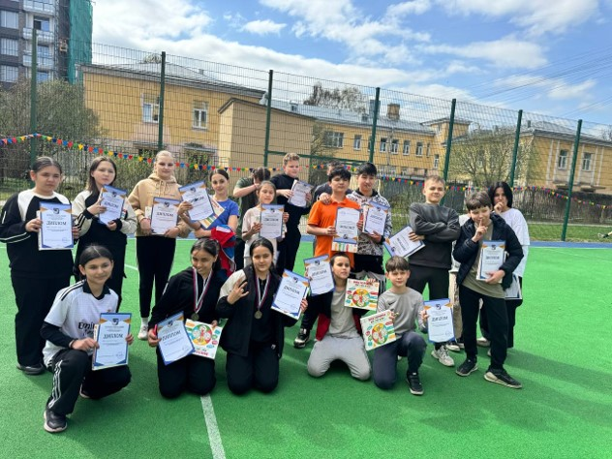
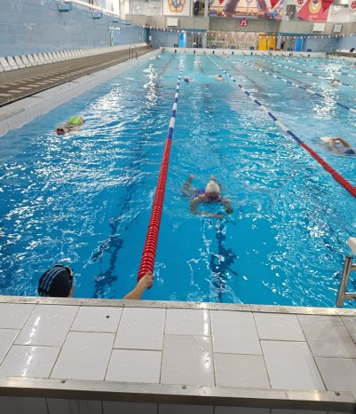
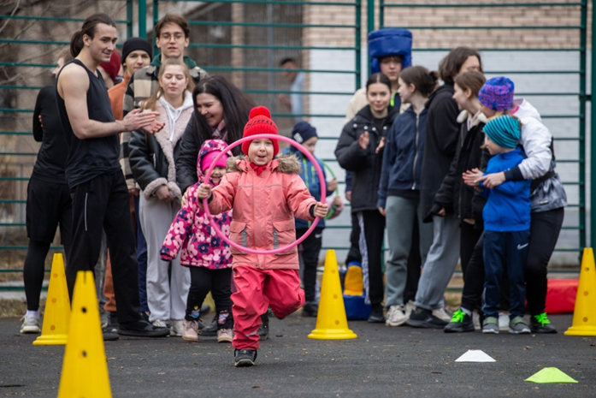
Обеспечение условий для развития на территории муниципального образования физической культуры и массового спорта, организации и проведению официальных физкультурных мероприятий, физкультурно-оздоровительных мероприятий и спортивных мероприятий муниципального образования
Ф И З И Ч Е С К А Я К У Л Ь Т У Р А И С П О Р Т
Основные мероприятия программы:
Проведение физкультурно-оздоровительных мероприятий для жителей (бассейн)
Проведение спортивного соревнования среди жителей округа
32

Slide 33
Итого по программе
Объём финансирования – 690 тыс. рублей
Исполнение 690 тыс. рублей
Процент исполнения – 100%
Количество участников по программе – 263 человека
33

Slide 34
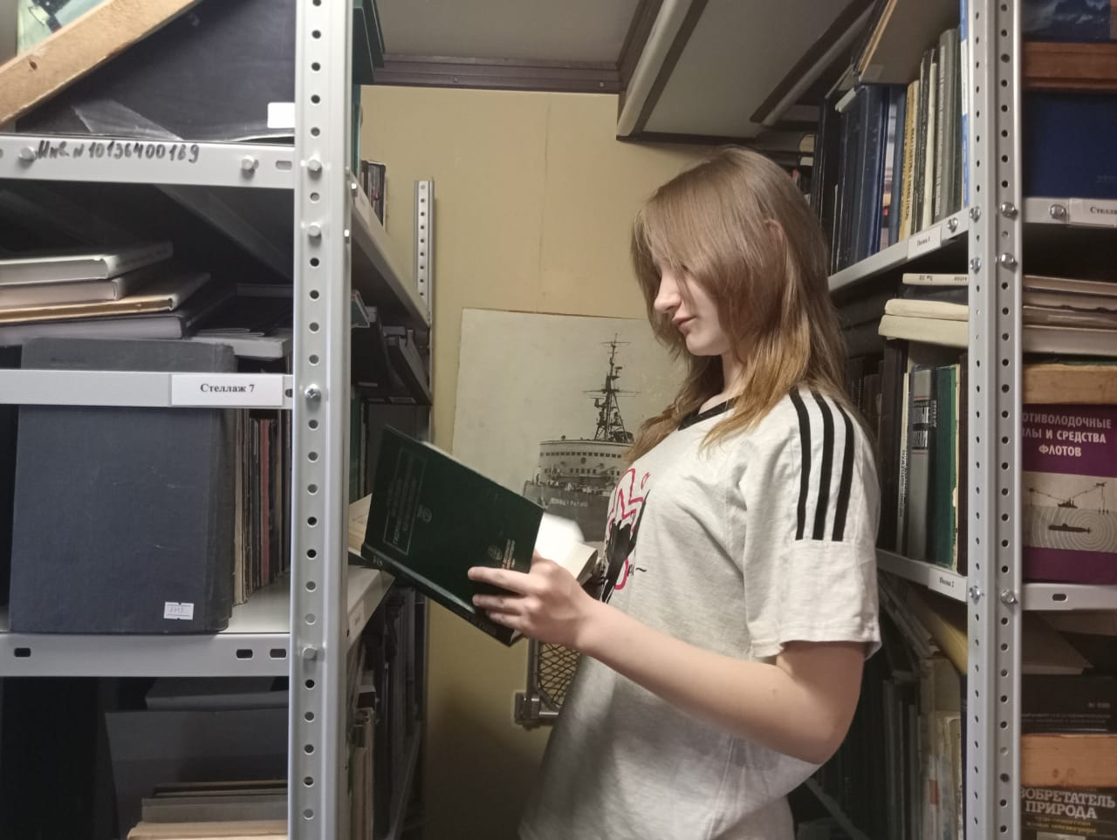
В Р Е М Е Н Н О Е Т Р У Д О У С Т Р О Й С Т В О
Основные мероприятия программы:
Участие в организации и финансировании мероприятий по временному трудоустройству несовершеннолетних в возрасте от 14 до 18 лет в свободное от учебы время
34

Slide 35
Итого по программе
Объём финансирования – 200,1 тыс. рублей
Исполнение 200,1 тыс. рублей
Процент исполнения – 100%
Количество участников по программе – 8 человек
35

Slide 36
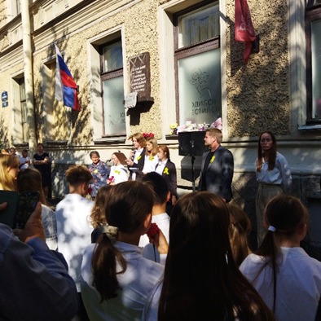
Проведение работ по военно-патриотическому воспитанию граждан
М О Л О Д Е Ж Н А Я П О Л И Т И К А
Основные мероприятия:
Интерактивное мероприятие «Дорогами памяти»
Вахты памяти у мемориальных досок
Торжественное возложение цветов на Смоленском кладбище
36

Slide 37
Итого по программе
Объём финансирования – 41,6 тыс. рублей
Исполнение 41,6 тыс. рублей
Процент исполнения – 100%
Количество участников по программе – 2475 человек
37

Slide 38
К У Л Ь Т У Р Н О - М А С С О В Ы Е М Е Р О П Р И Я Т И Я
Основные мероприятия программы:
Организация и проведение местных и участие в организации и проведении городских праздничных и иных зрелищных мероприятий.
Организация и проведение досуговых мероприятий для жителей муниципального образования
Организация и проведение мероприятий по сохранению и развитию местных традиций и обрядов
38

Slide 39
Организация и проведение местных и участие в организации и проведении городских праздничных и иных зрелищных мероприятий
Основные мероприятия программы:
День полного освобождения Ленинграда от фашистской блокады
День Победы советского народа в Великой Отечественной войне 1941-1945 годов
Международный день пожилых людей
Новый год
День местного самоуправления
Общее количество охваченного населения – 7660 человек
Общий объем средств, израсходованных на данные цели – 6370,3 тыс. рублей
39

Slide 40
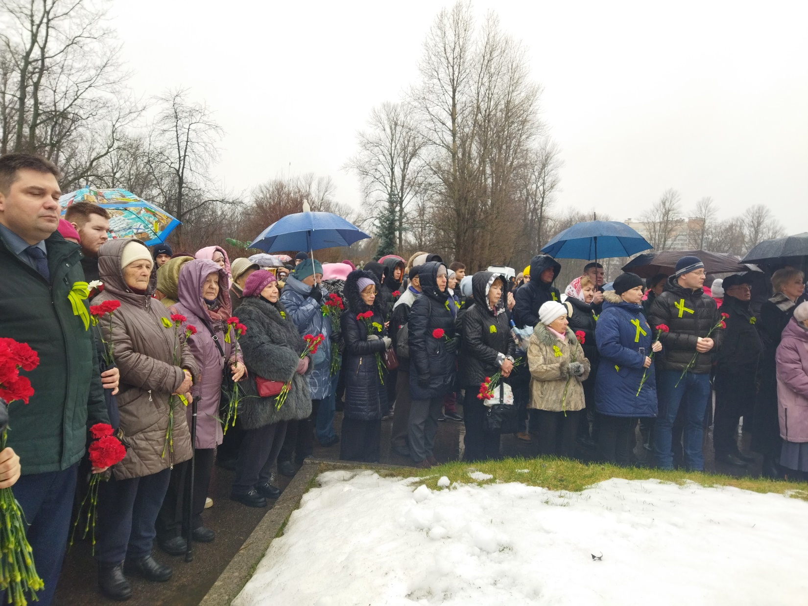
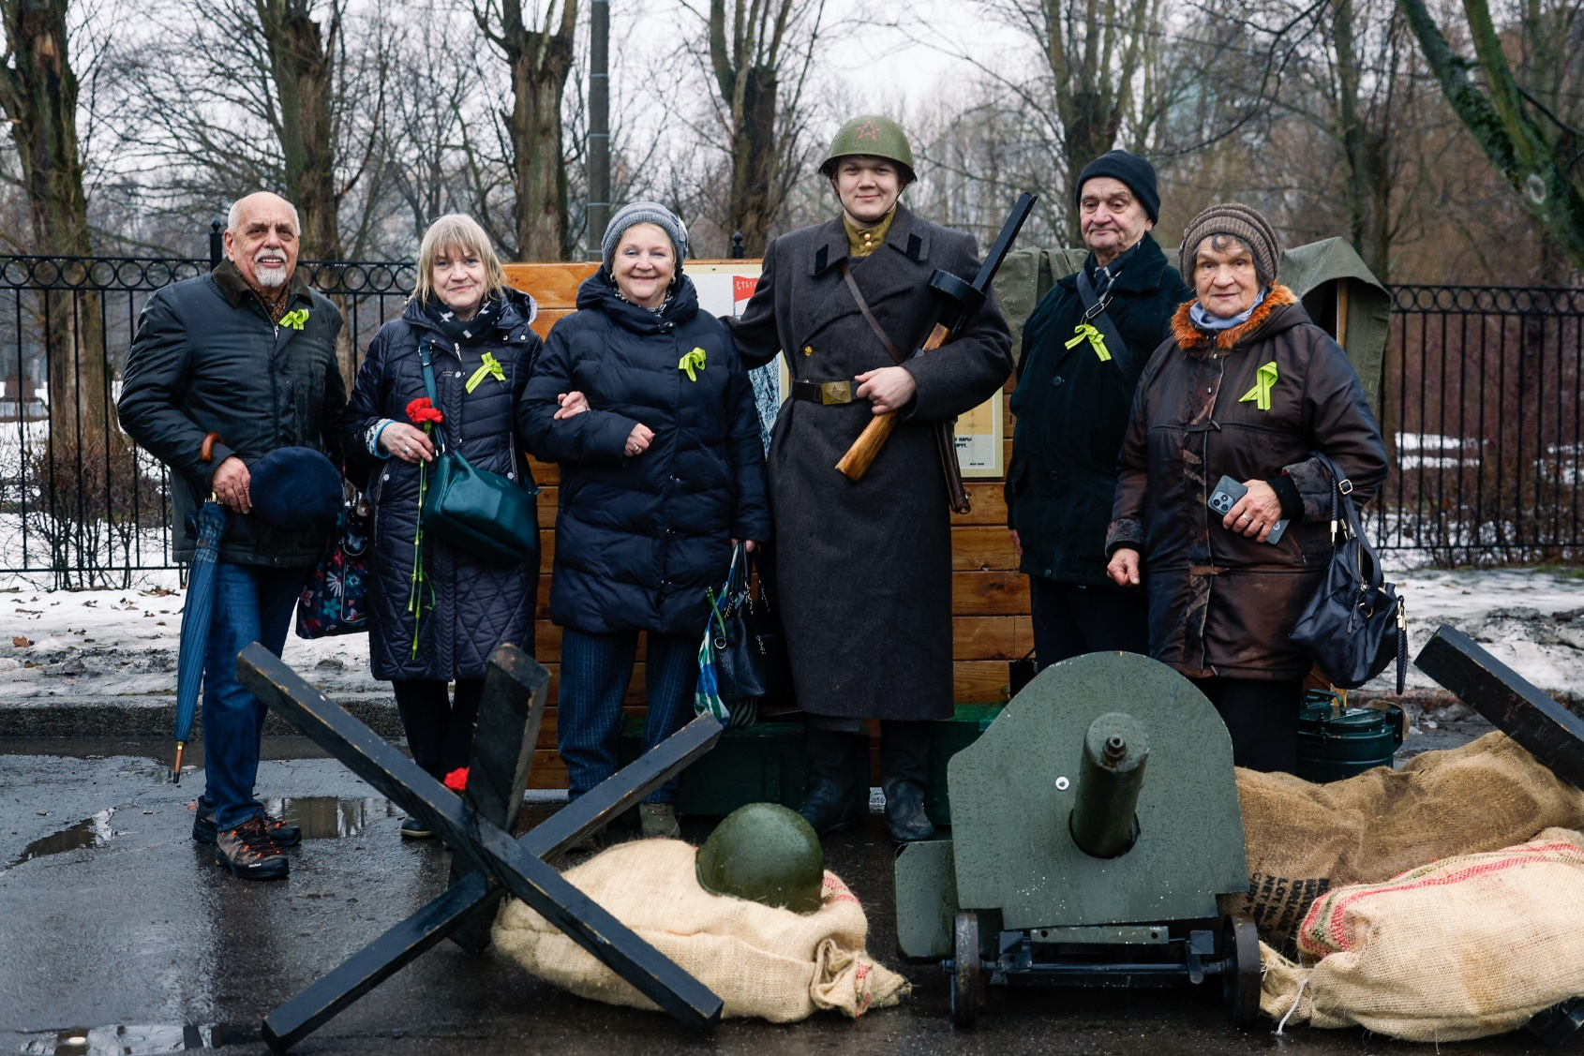
День полного освобождения Ленинграда от фашистской блокады
Выдано 235 памятных подарков жителям блокадного Ленинграда.
Общий объем средств, израсходованных
на данные цели – 500 тыс. рублей
40

Slide 41
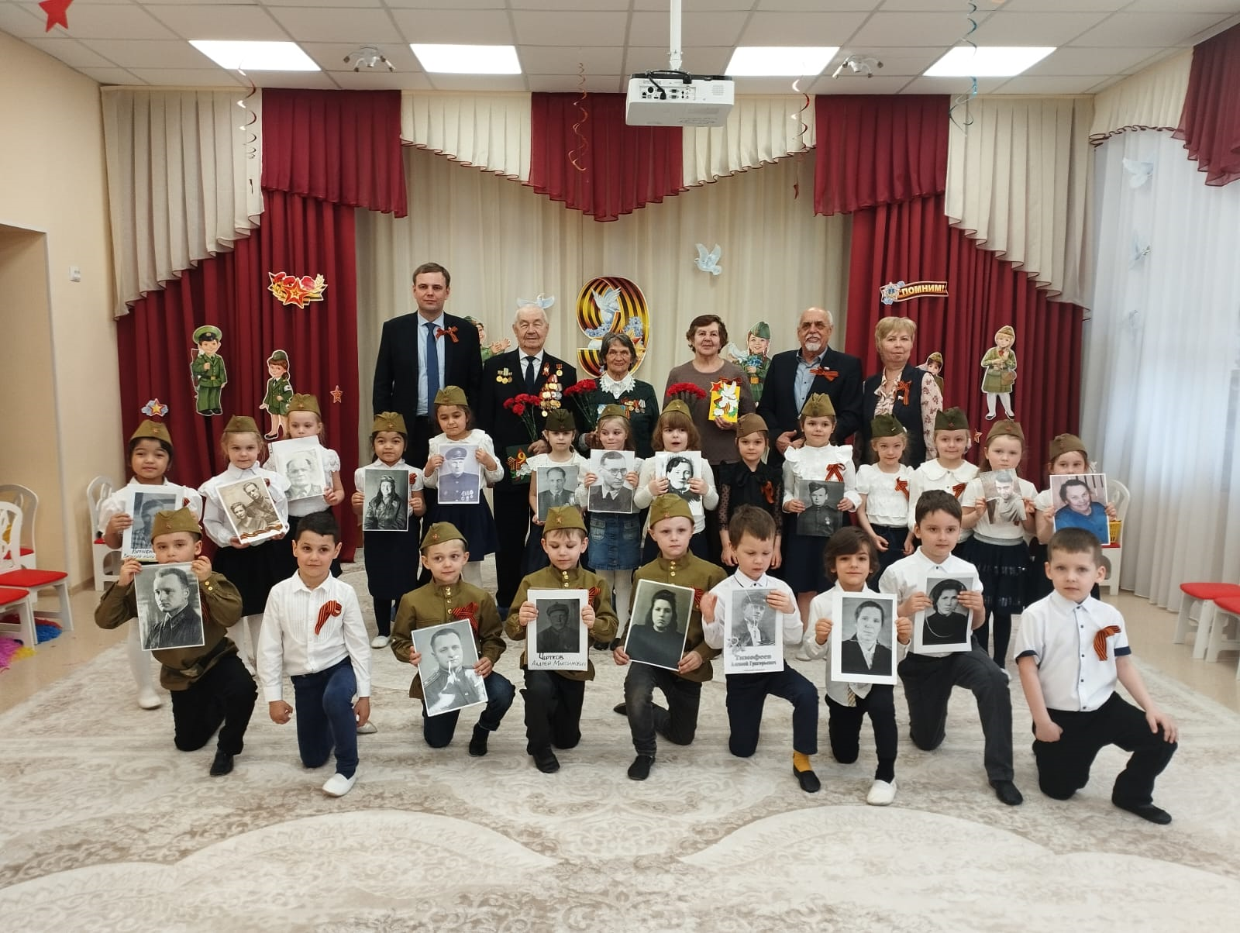
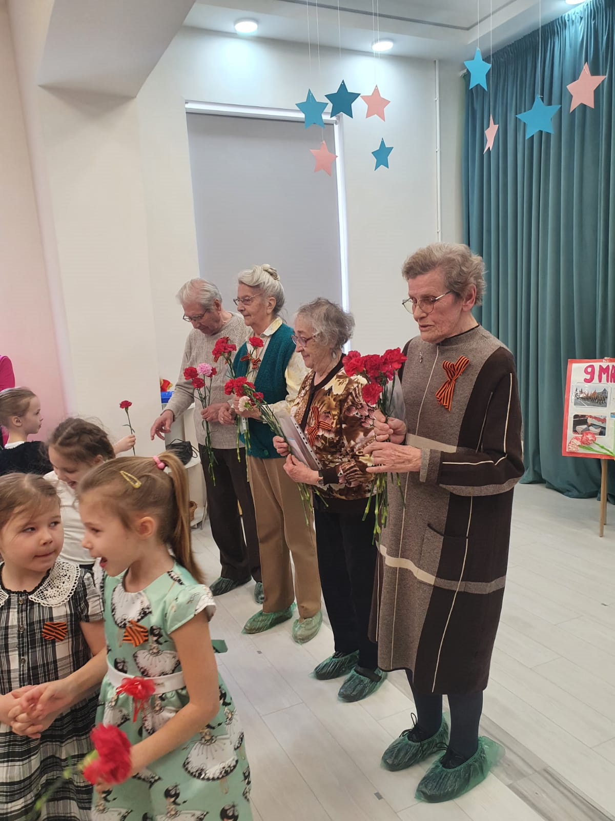
День Победы советского народа в Великой Отечественной войне 1941-1945 годов
Вручение памятных подарков, торжественно-траурные мероприятия, посвященные Дню Победы в Великой Отечественной войне 1941-1945 гг. В мероприятиях приняли участие 373 человека
Общий объем средств, израсходованных на данные цели – 718,7 тыс. руб.
41

Slide 42
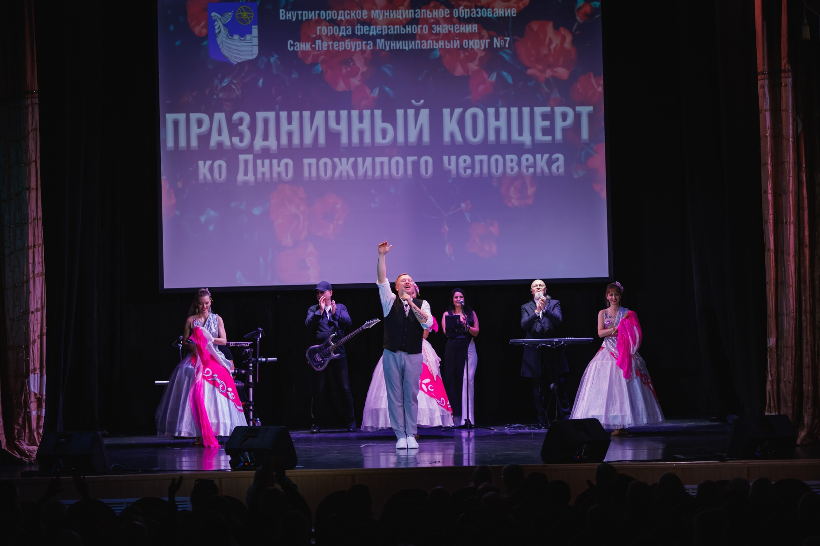
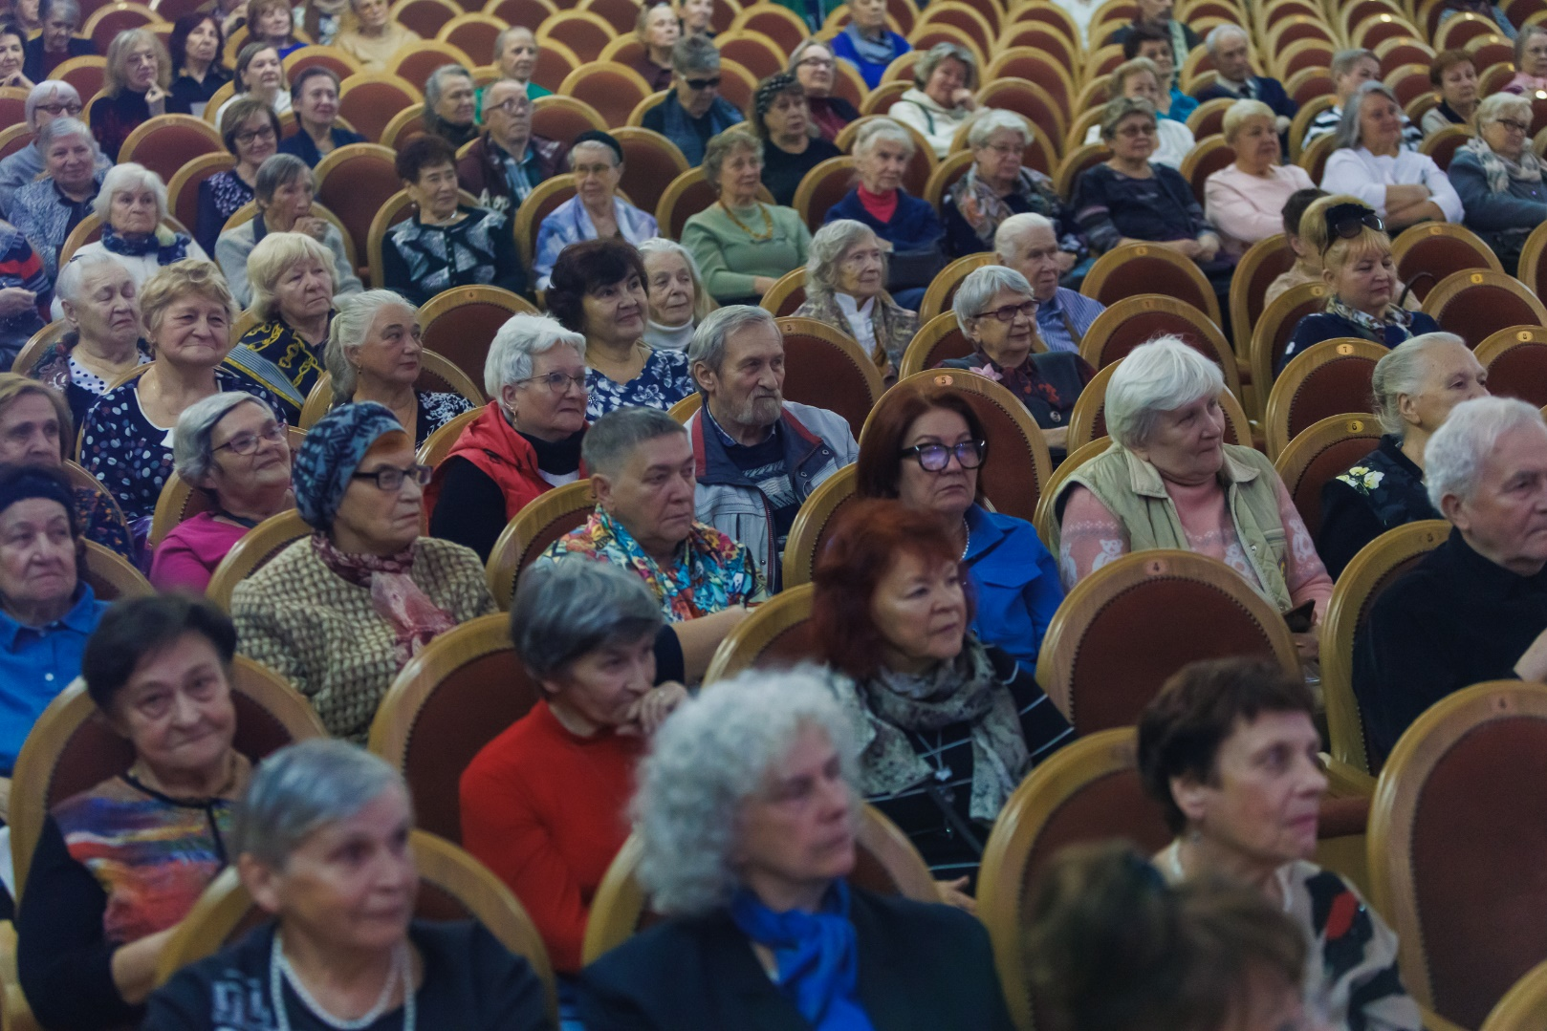
Международный день пожилого человека 1 октября
Вручение памятных подарков, праздничный концерт.
В мероприятии приняли участие 1500 человек
Общий объем средств, израсходованных на данные цели – 1799,8 тыс. рублей
42

Slide 43
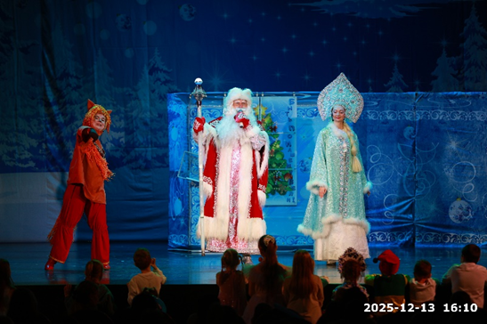
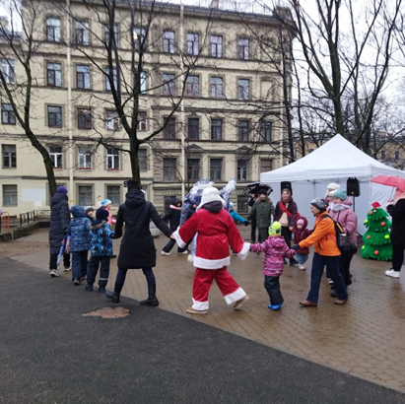
Новый год
Общее количество участников 7398 человек
Новогодние представления для детей – 1600 человек
Вручение подарков - 1700 человек
Сувенирная продукция (календари) для жителей округа – 3898 человек
Уличные гулянья - 200 человек
Общий объем средств, израсходованных
на данные цели - 3 343,8 тыс. руб.
43

Slide 44
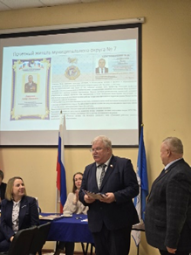
День местного самоуправления
Поздравление почетных жителей муниципального образования муниципальный округ №7 - 4 человека
Общая сумма – 8,0 тыс. руб.
Охват населения – 4 человека
44

Slide 45
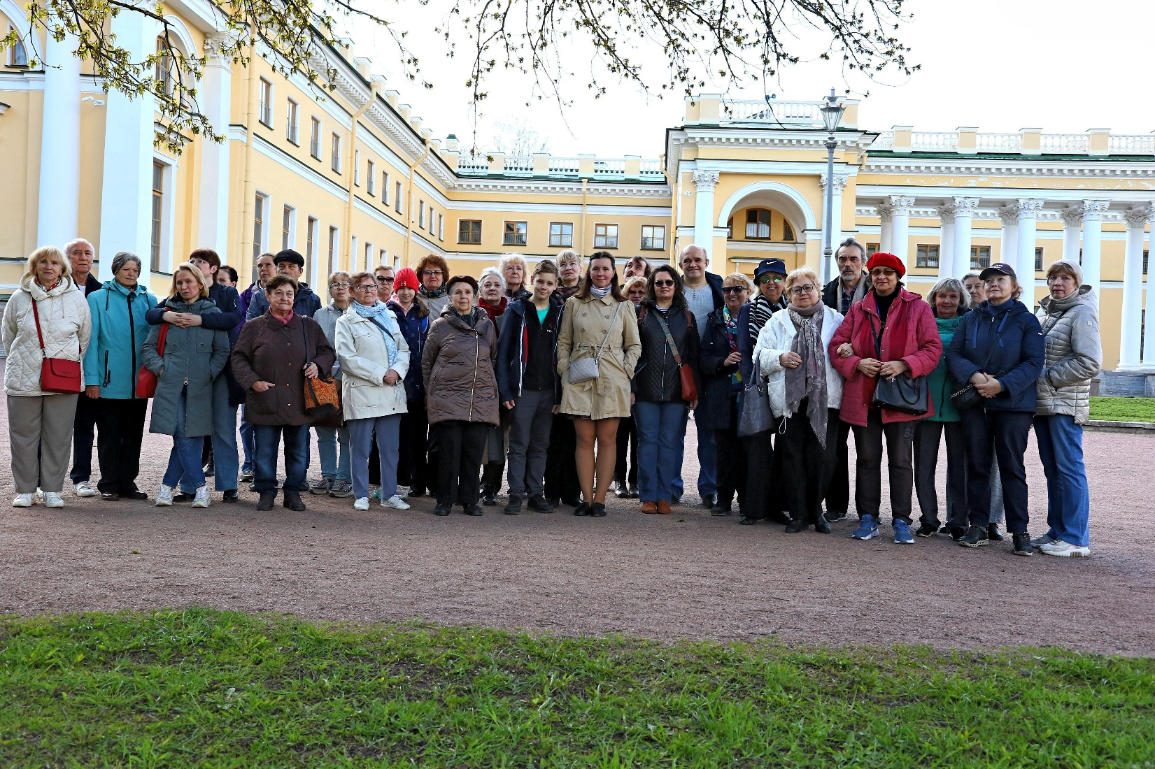
Организация и проведение досуговых мероприятий для жителей муниципального образования в 2025 году
Основные мероприятия программы:
Организация и проведение автобусных экскурсий
Организация и проведение водных экскурсий
Организация экскурсии в музей Горного института
Организация экскурсии «Трамвай памяти»
Приняли участие в мероприятиях всего – 1000 человек
Общий объем средств, израсходованных на данные цели – 1096,0 тыс. рублей
45

Slide 46
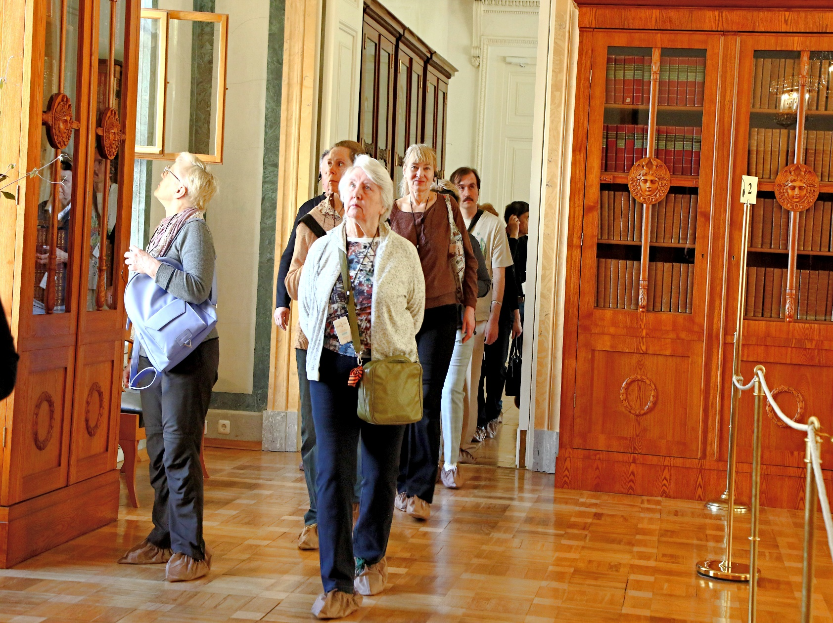
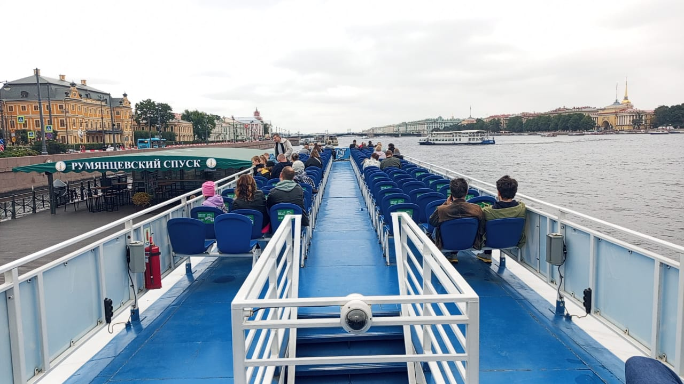
Организация и проведение музейных и водных экскурсий
46

Slide 47
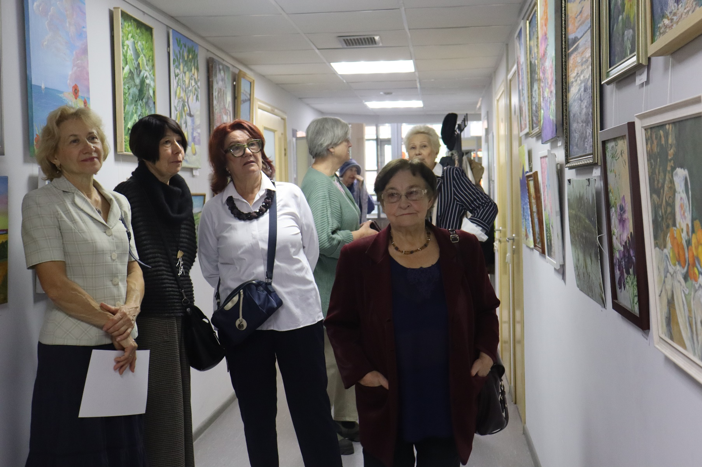
Организация и проведение мероприятий по сохранению и развитию местных традиций и обрядов муниципального образования на 2025 год
Основные мероприятия программы:
Торжественное поздравление жителей МО МО №7 от 69 лет с днём рождения
Поздравление жителей МО МО № 7 с днём свадьбы (50, 60, 70 лет), вручение подарков
«Рождённый на Васильевском острове» (Чествование новорожденных)
Клуб полезного досуга
Приняли участие в мероприятиях всего – 2939 человек
Общий объем средств, израсходованных на данные цели – 1903,0 тыс. рублей
47

Slide 48
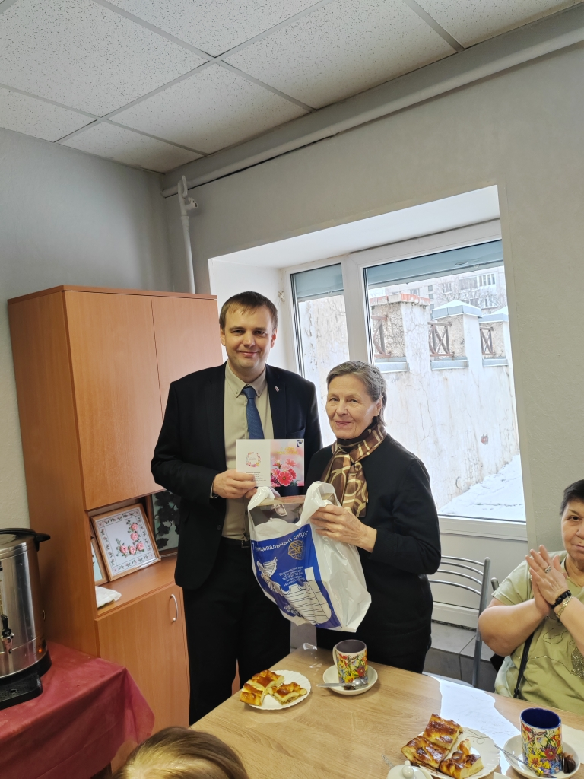
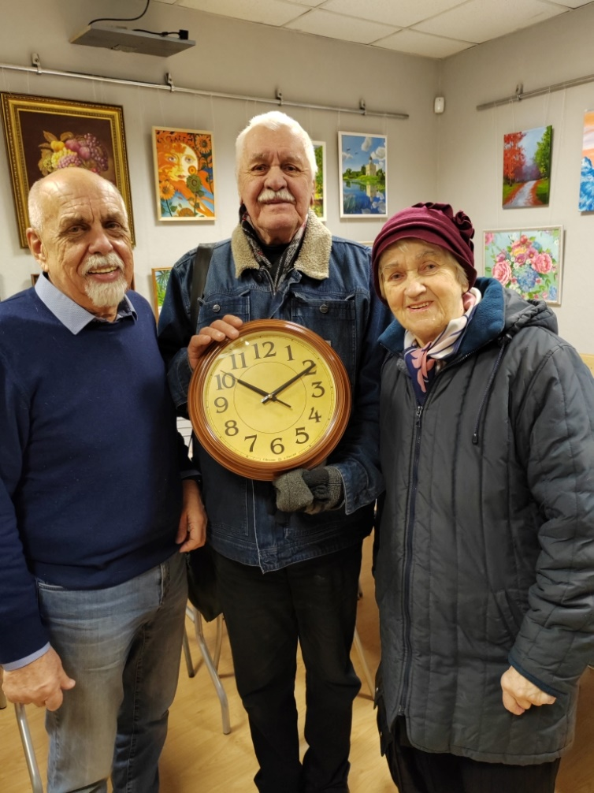
Торжественное поздравление жителей МО МО №7 от 69 лет и старше с днём рождения, поздравление жителей МО МО № 7 с днём свадьбы (50,60,70 лет)
В 2025 году поздравили с Днем рождения 2529 жителей округа
Общий объем средств, израсходованных на данные цели – 1645,7 тыс. руб.
48

Slide 49
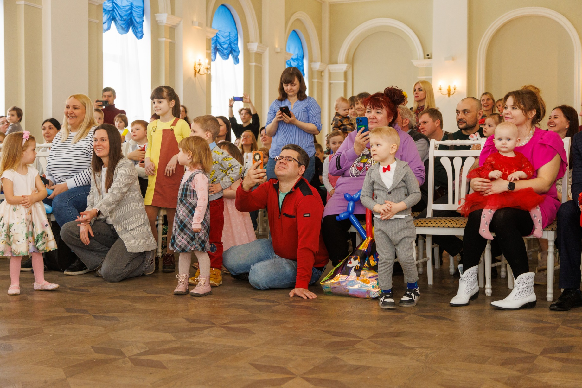
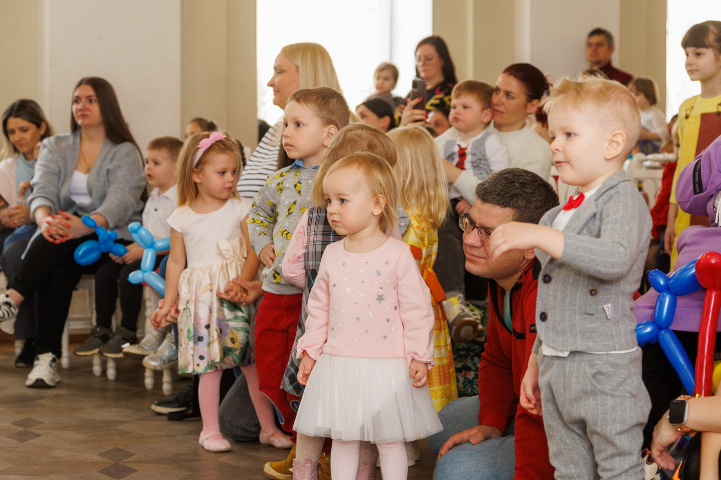
Чествование новорожденных
В 2025 году памятную медаль «Рожденный на Васильевском» получили 50 детей.
Общий объем средств, израсходованных на данные цели – 126,5 тыс. руб.
49

Slide 50
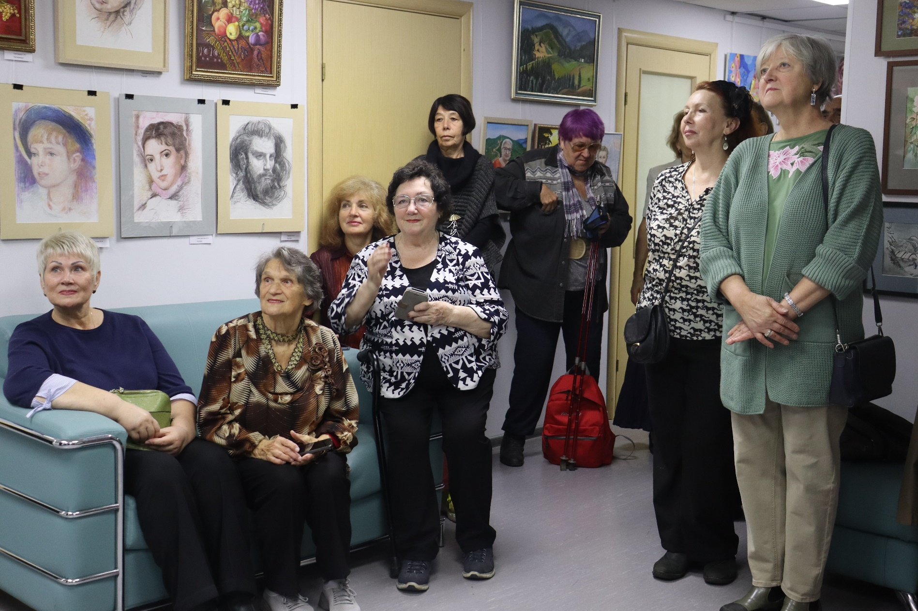
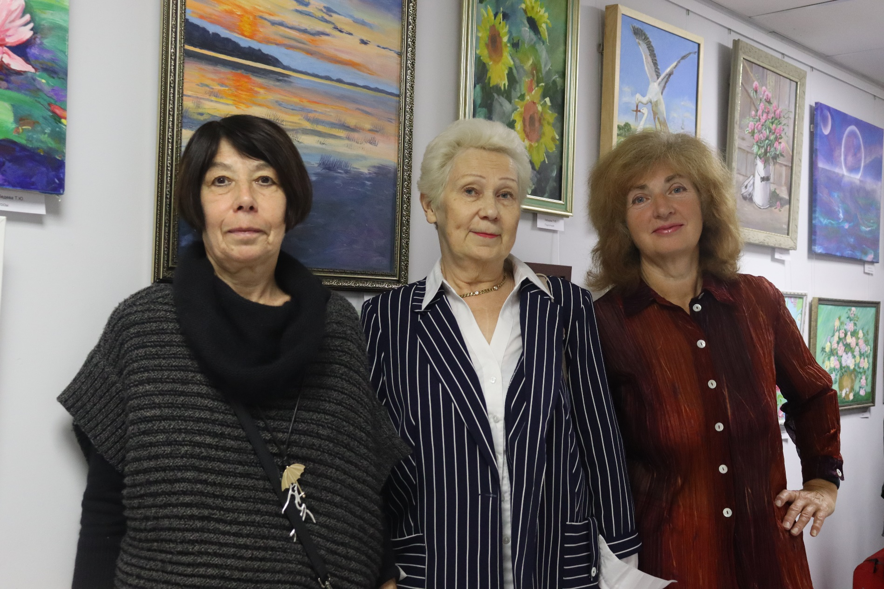
Клуб полезного досуга
В мероприятиях приняли участие 260 человек
Общий объем средств, израсходованных на данные цели – 130,8 тыс. руб.
50

Slide 51
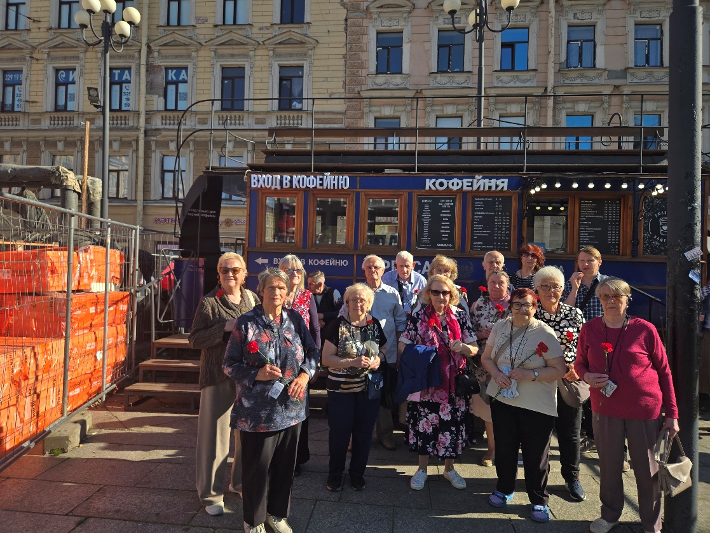
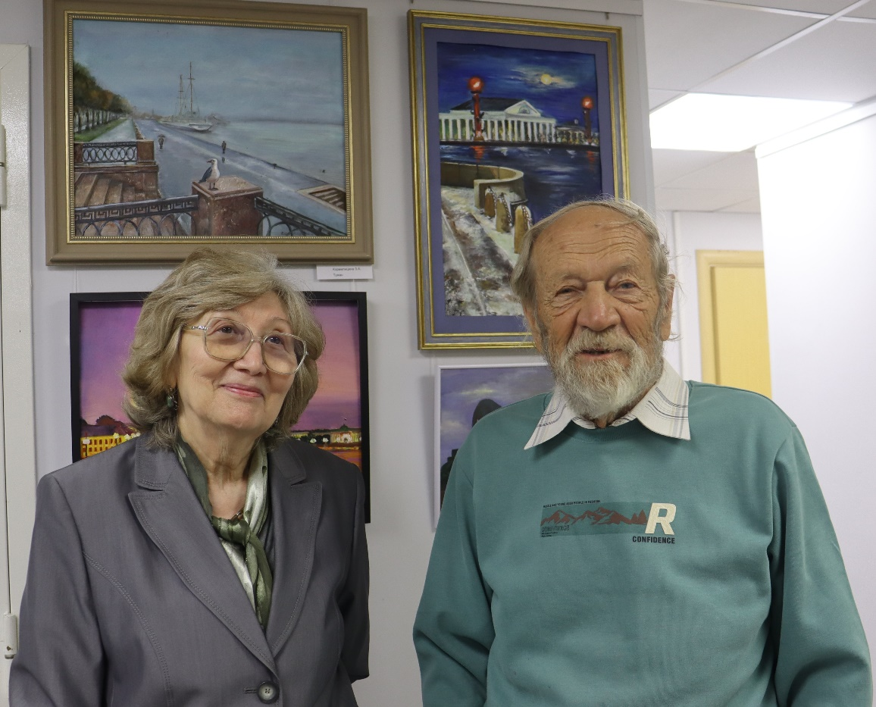
Основные Мероприятия проводимые МКУ «СЦ «Радуга» без финансирования
Организация художественных конкурсов, выставок посвященных различным праздничным датам, пешеходные экскурсии
Занятия в изостудии МКУ «СЦ «Радуга» для жителей округа
Организация совместных мероприятий с районной администрацией, с подростково-молодежными клубами, с домом детского творчества «На 9-ой линии», с библиотеками, с общественными организациями и т.д.
51

Slide 52
Итого по программе
Объём финансирования – 9369,9 тыс. рублей
Исполнение 9369,3 тыс. рублей
Процент исполнения – 100%
Количество участников по программе – 15 712 человек
52

Slide 53
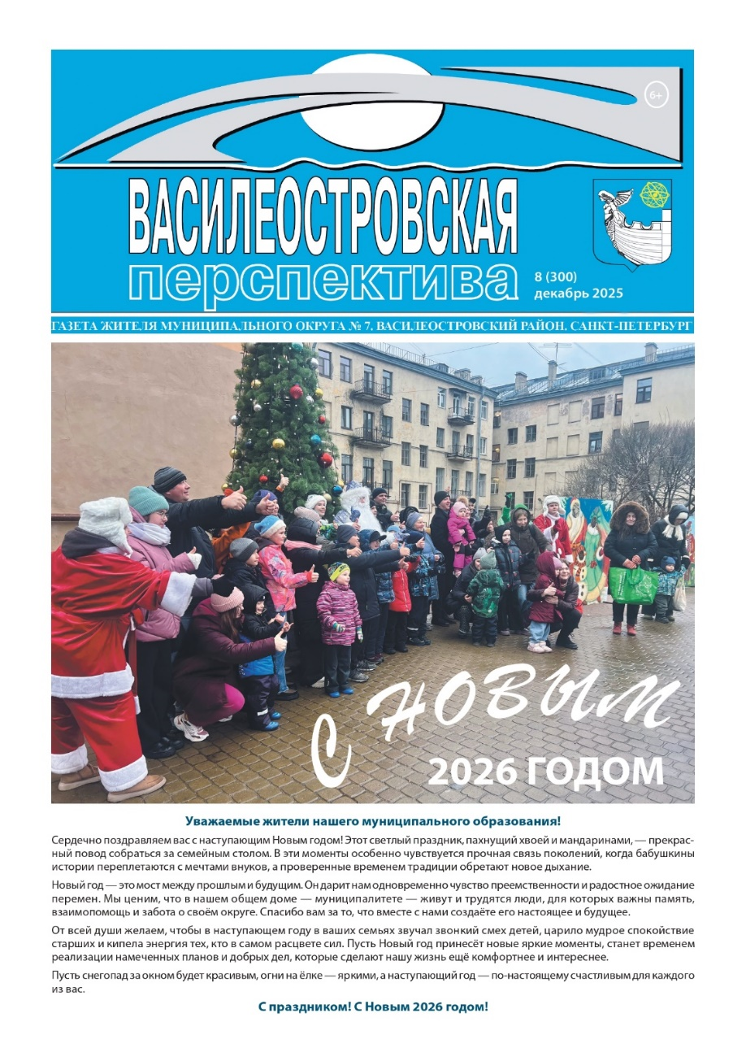

И Н Ф О Р М И Р О В А Н И Е
Выпуск и распространение периодического печатного муниципального средства массовой информации газеты «Василеостровская перспектива» в 2025 году – 8 номеров тиражом 15000 экземпляров.
Выпуск и распространение справочно-информационного издания «Бюллетень Муниципального округа №7» с текстами официальных публикаций муниципальных правовых актов, принятых органами МСУ МО МО №7 в 2025 году – 10 номеров тиражом по 100 экземпляров.
53

Slide 54
Итого по программе
Объём финансирования – 1 953,4 тыс. рублей
Исполнение 1 953,4 тыс. рублей
Процент исполнения – 100%
54

Slide 55
Б Л А Г О У С Т Р О Й С Т В О
количественные показатели и объемы по основным видам работ:
ремонт асфальтобетонного покрытия – 1035 кв.м.
ремонт, устройство мощения пешеходных дорожек, дворовой территории, зоны отдыха –92 кв. м.
установка детского игрового и спортивного оборудования – 5 шт.
установка уличной мебели и малых архитектурных форм – 23 шт.
посадка деревьев, кустарников – 300 шт.
посадка цветочной рассады –8148 шт.
ремонт (восстановление) газонов –275 кв.м.
ремонт покрытий –227 кв.м.
удаление аварийных, больных деревьев и кустарников, – 37 шт.
формовка, санитарная обрезка – 16 шт.
55

Slide 56
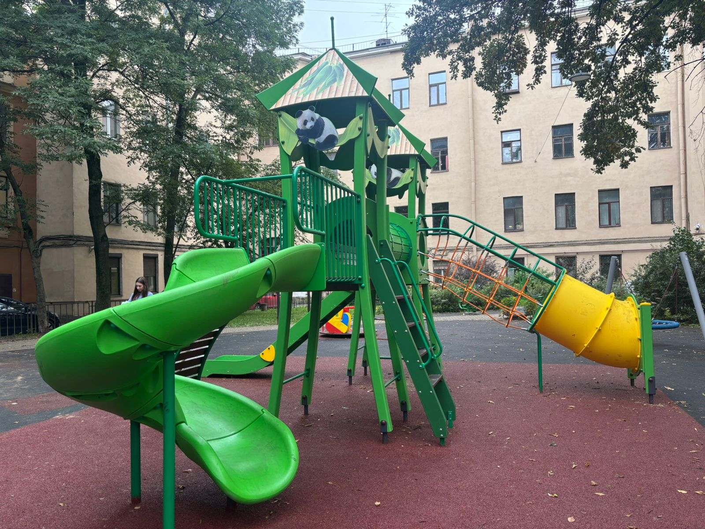
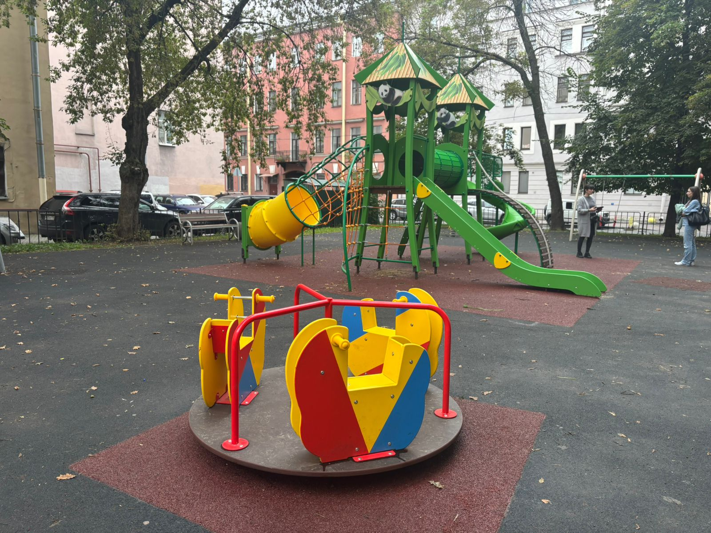
Замена игрового оборудования, ремонт покрытия
Кадетская линия В.О, д. 7/2
56

Slide 57
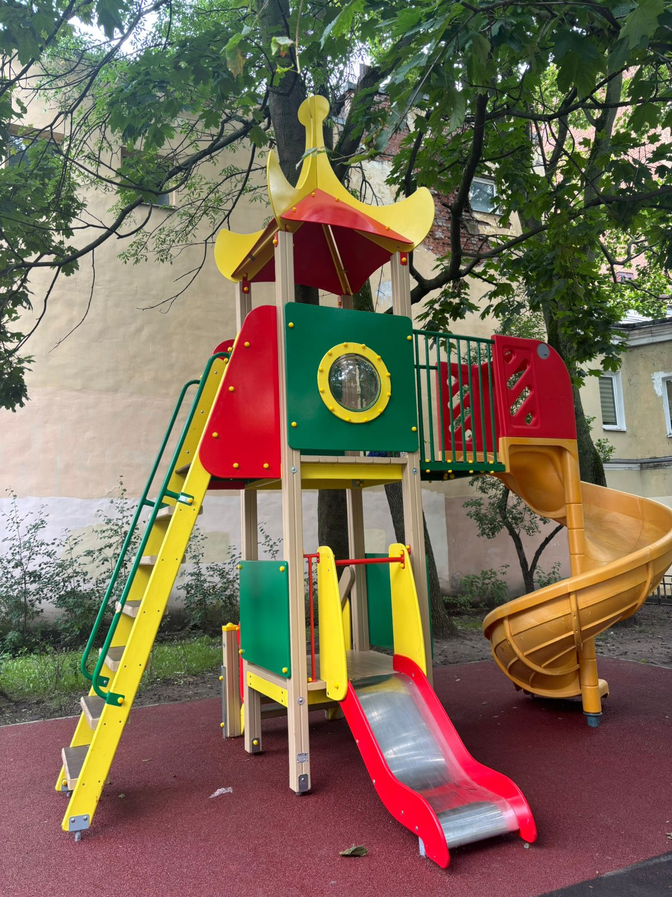
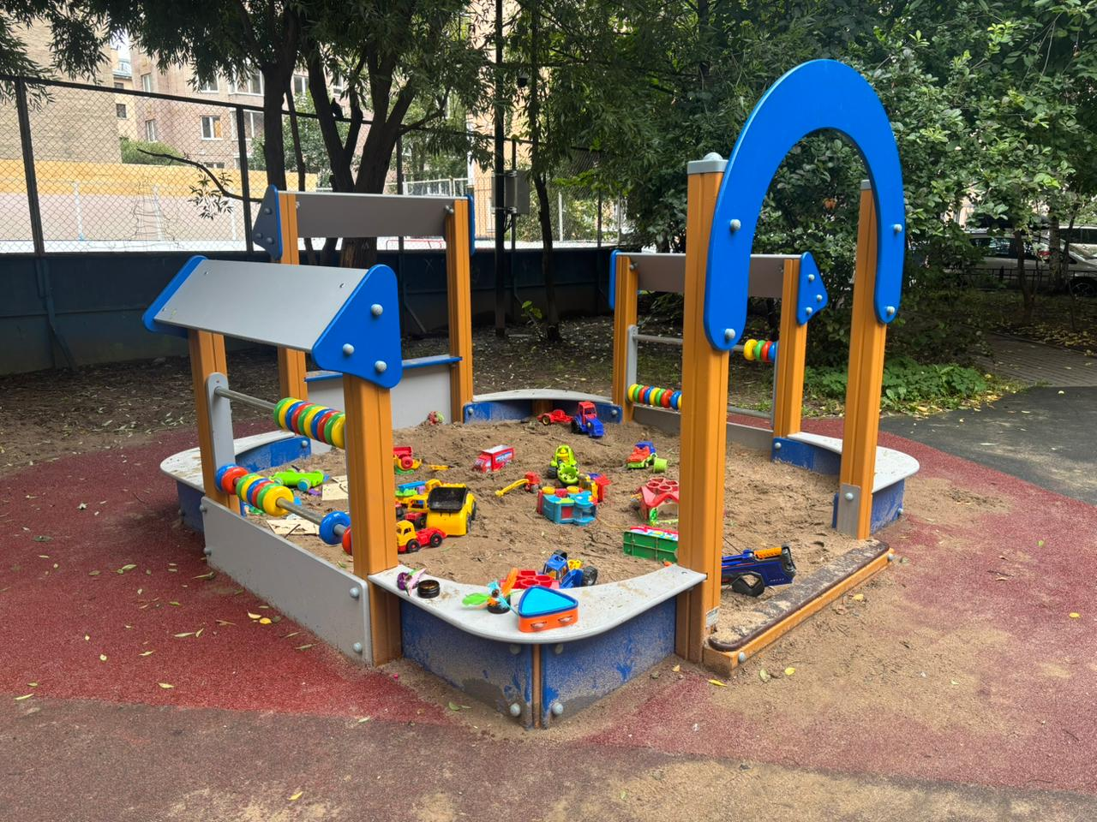
Замена игрового оборудования, ремонт покрытия
14 линия В.О., д. 23-25 17 линия В.О., д. 18
57

Slide 58
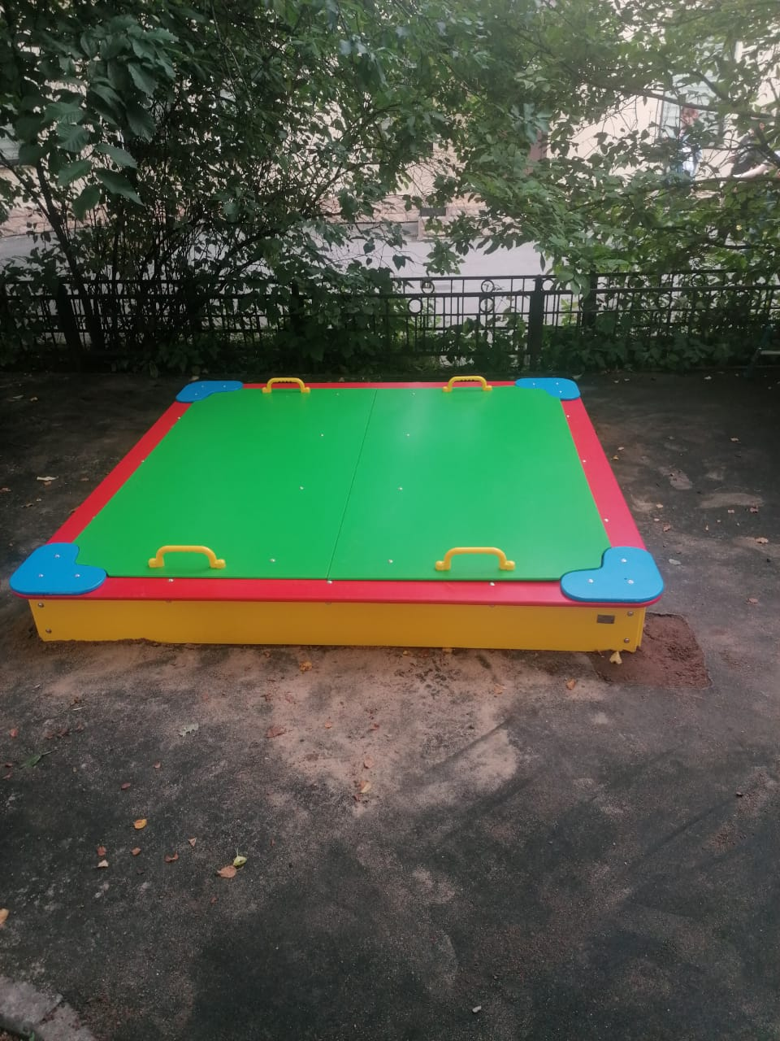
Замена игрового оборудования, ремонт покрытия
Большой пр. В.О., д. 44
58

Slide 59
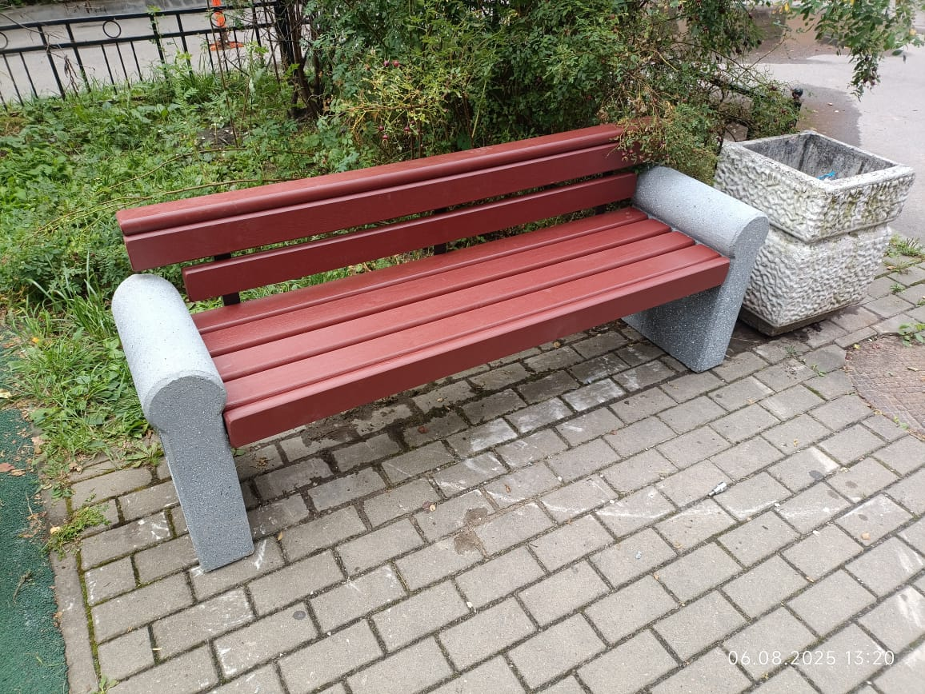
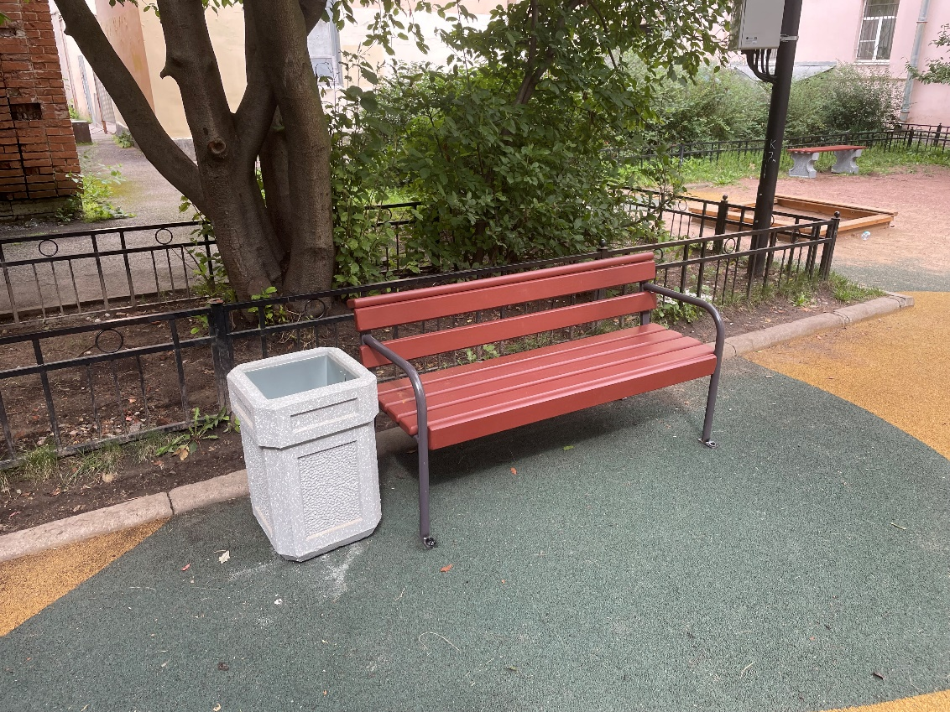
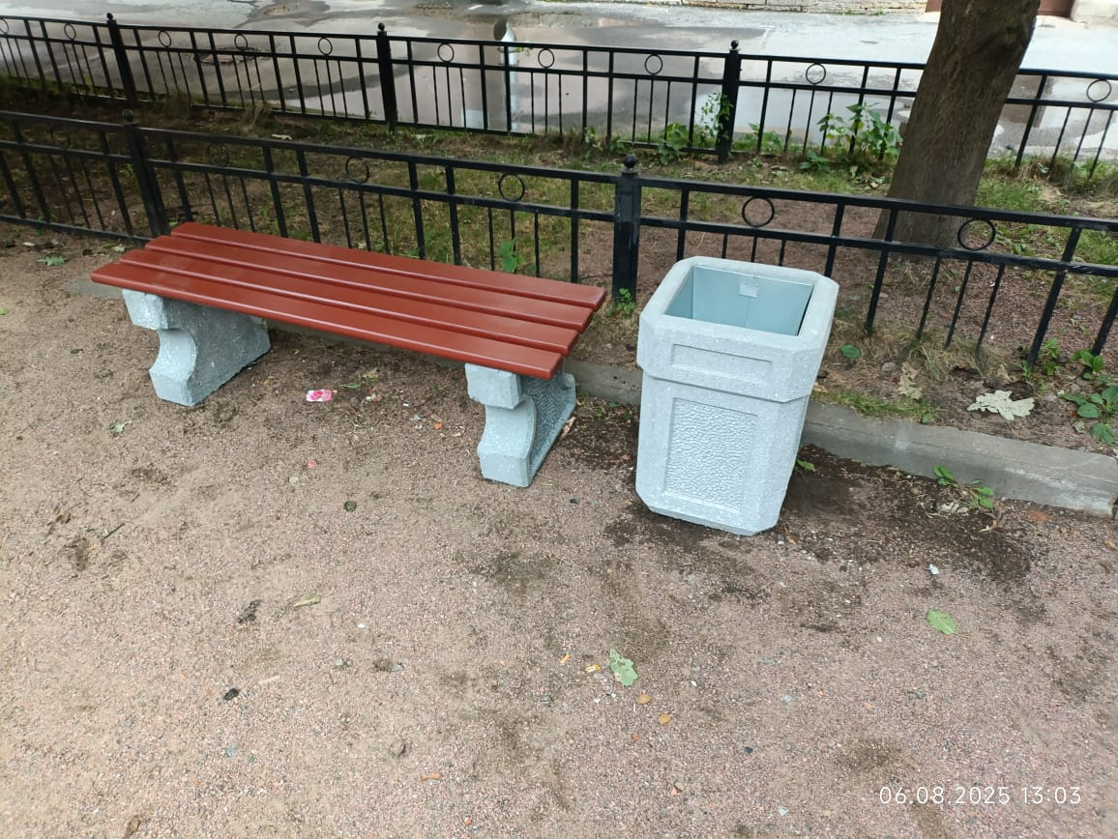
Установка МАФ (малых архитектурных форм)
59

Slide 60
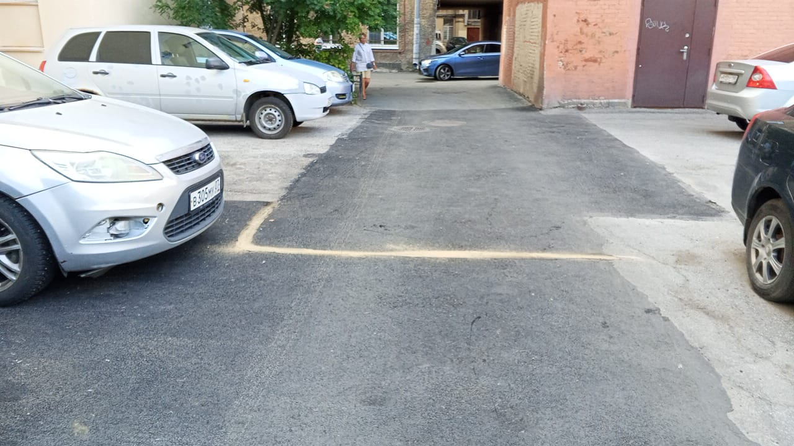
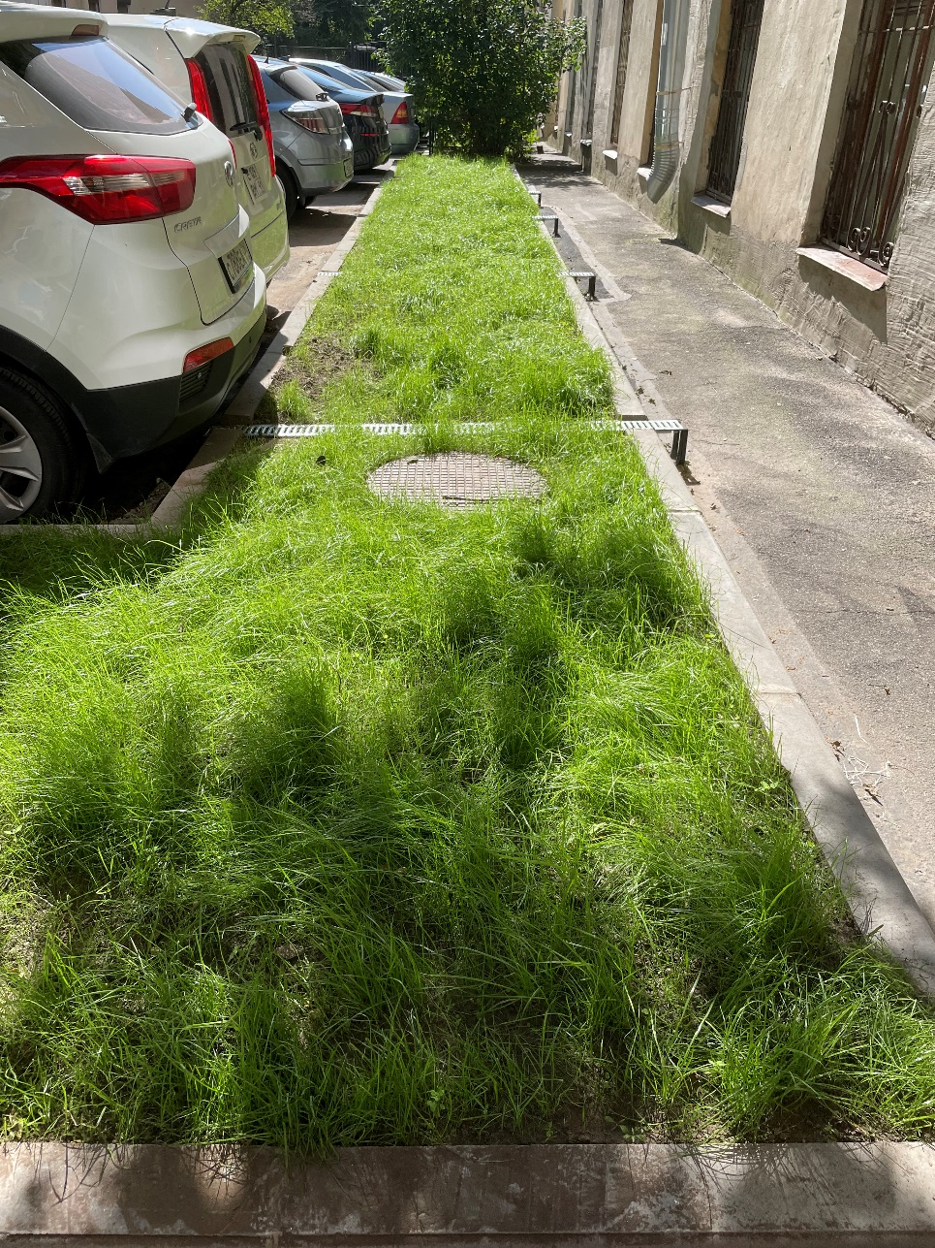
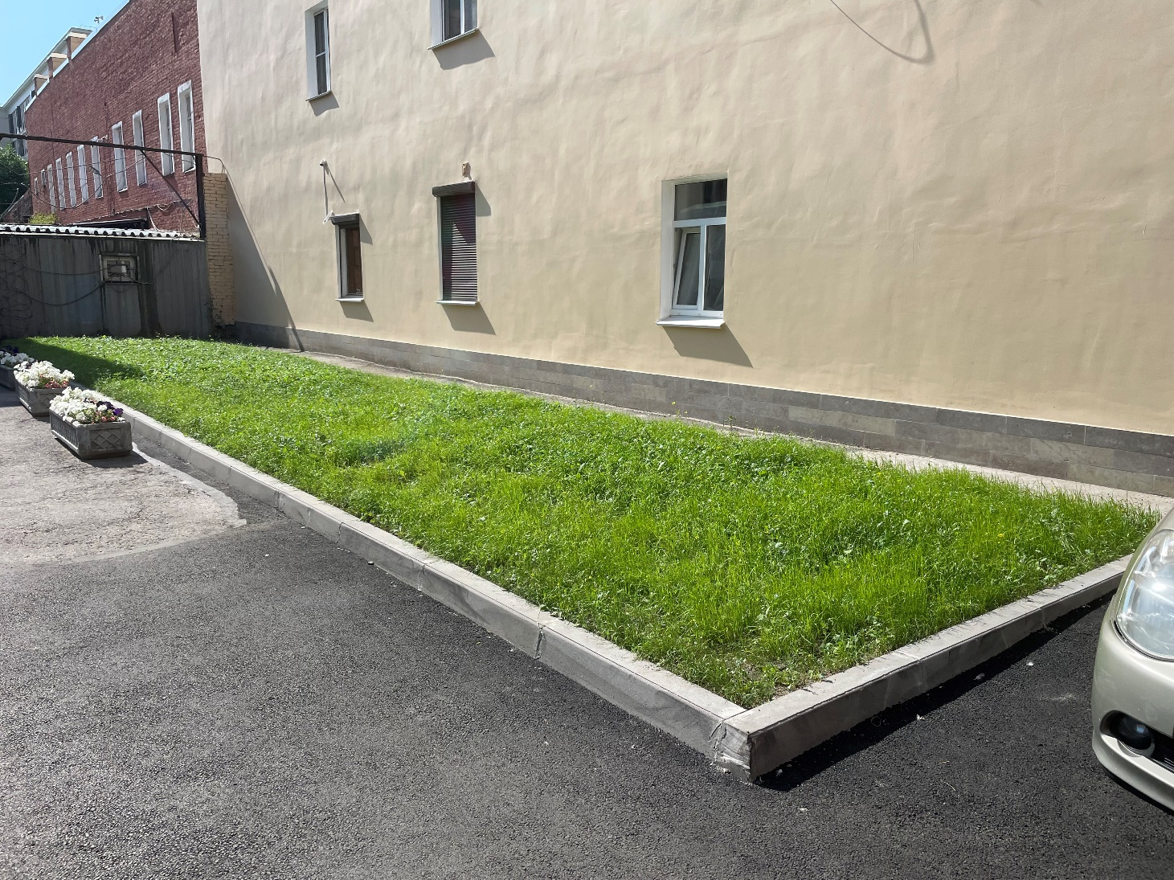
Реализация проекта ФКГС 20 линия В.О., д. 11-13
Выполнен ремонт 130 кв.м. асфальтового покрытия, устройство газона в объеме 100 кв.м., высажено 97 кустов. Благодаря этому решена многолетняя и очень острая проблема – парковка у окон дома, устройство газона как буферной зоны.
60

Slide 61
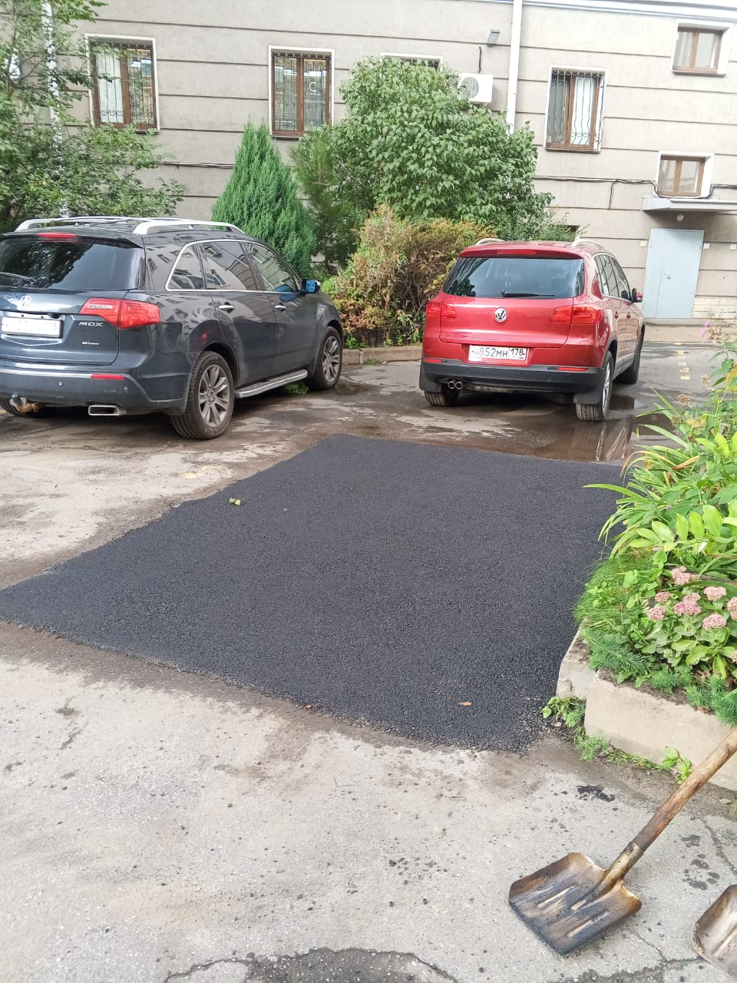
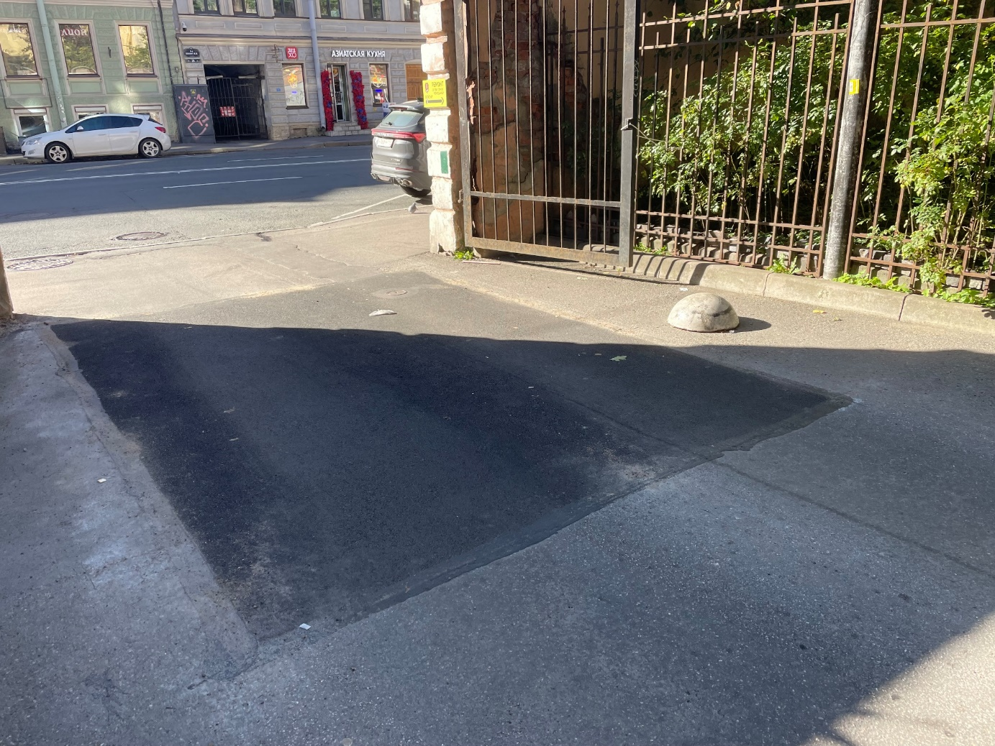
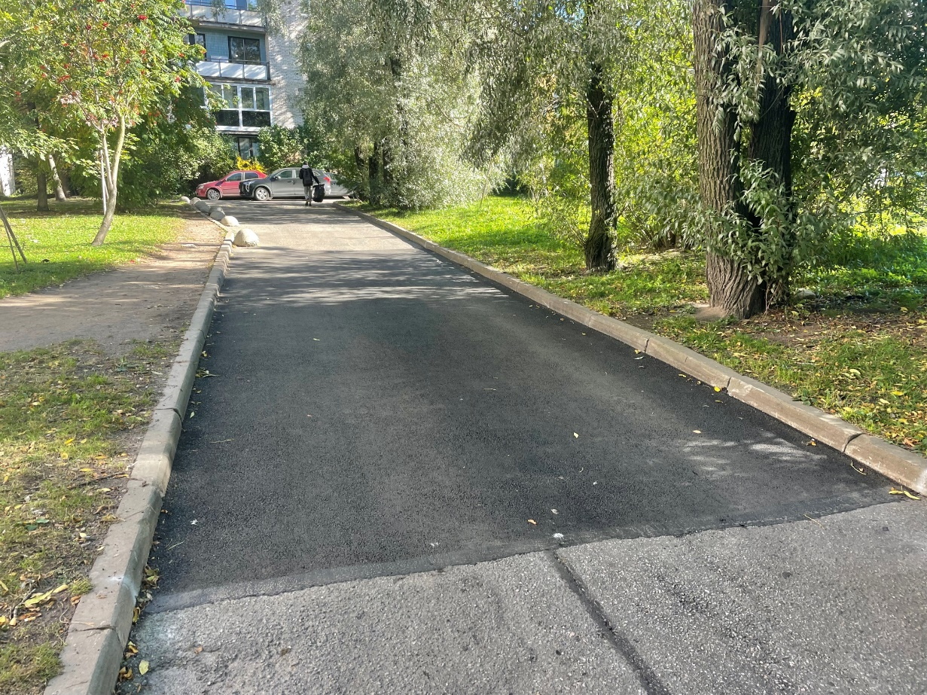
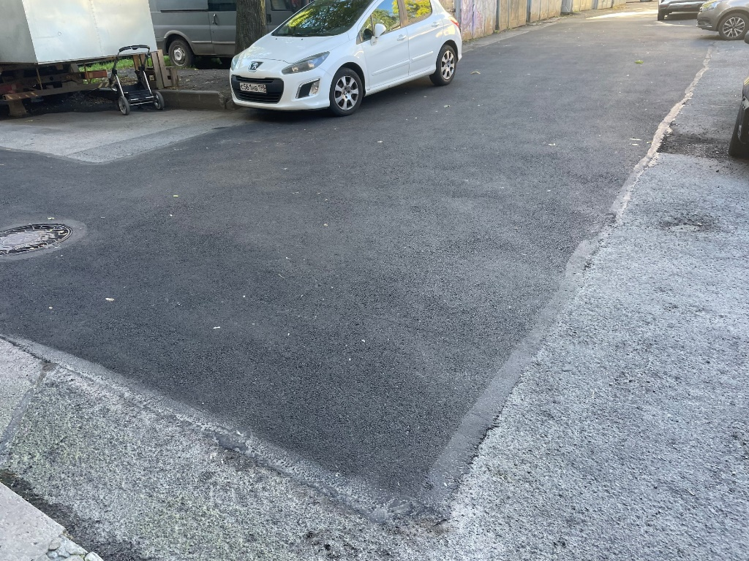
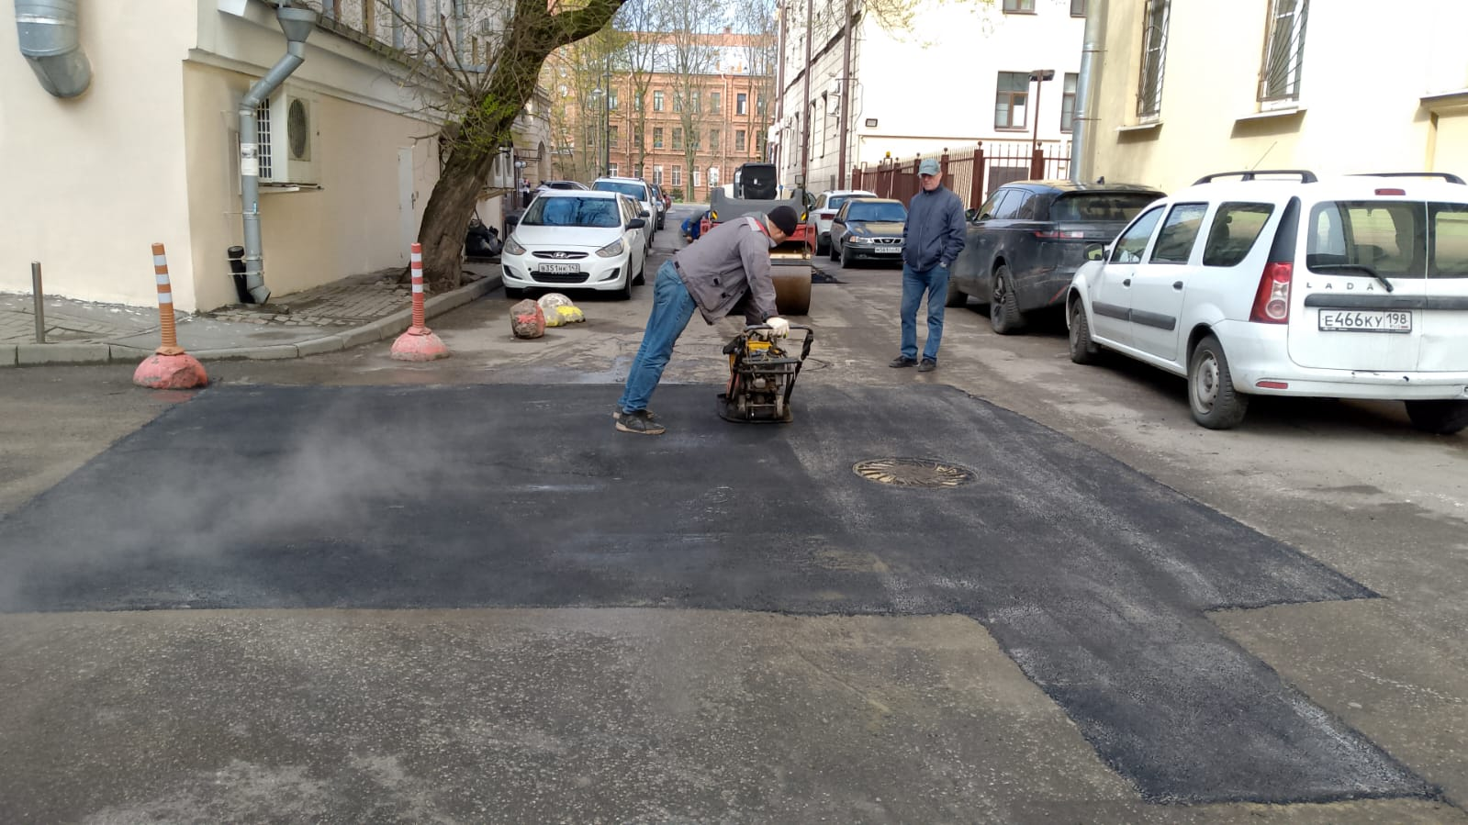

Ремонт асфальтового покрытия
61

Slide 62




Посадка цветочной рассады
62

Slide 63
МП «Благоустройство» на внутриквартальной территории муниципального образования
Направление расходов | 2025 (тыс. руб.) План | 2025 (тыс. руб.) Факт
Обеспечение проектирования благоустройства | 620,0 | 620,0
Содержание внутриквартальных территорий в части обеспечения ремонта покрытий, расположенных на внутриквартальных территориях, и проведения санитарных рубок (в том числе удаление аварийных, больных деревьев и кустарников) на территориях, не относящихся к территориям зеленых насаждений в соответствии с законом Санкт-Петербурга | 3420,5 | 3420,2
Размещение, содержание спортивных, детских площадок, включая ремонт расположенных на них элементов благоустройства, на внутриквартальных территориях | 3021,3 | 3021,1
Размещение, содержание, включая ремонт, ограждений декоративных, ограждений газонных, парковочных столбиков, полусфер, надолбов, приствольных решеток, устройств для вертикального озеленения и цветочного оформления, навесов, беседок, уличной мебели, урн, элементов озеленения, информационных щитов и стендов; размещение планировочного устройства, за исключением велосипедных дорожек, размещение покрытий, предназначенных для кратковременного и длительного хранения индивидуального автотранспорта, на внутриквартальных территориях | 1477,4 | 1476,9
Временное размещение, содержание, включая ремонт, элементов оформления Санкт-Петербурга к мероприятиям, в том числе культурно-массовым мероприятиям, городского, всероссийского и международного значения на внутриквартальных территориях | 282,8 | 282,3
63

Slide 64
Итого по программе
Объём финансирования – 19122,9 тыс. рублей
Исполнение 19120,2 тыс. рублей
Процент исполнения – 99,9%
64

Slide 65
Планируемые
адреса благоустройства на 2026 год
65

Slide 66






Благоустройство у д. 23 по 16 линии В.О.
Демонтаж МАФ и уличной мебели – 4 шт.
Демонтаж спорт. оборудования – 4 шт.
Устройство мощения (зона отдыха) – 89,2 м2
Устройство газона – 165 м2
Посадка кустарников - 106 шт.
Установка МАФ – 8 шт.
66

Slide 67




Новогоднее оформление территории
Установка новогодней ели – 4 шт;
Установка новогодних перетяжек –2 шт;
67

Slide 68
Спасибо за внимание!

